Slide 1
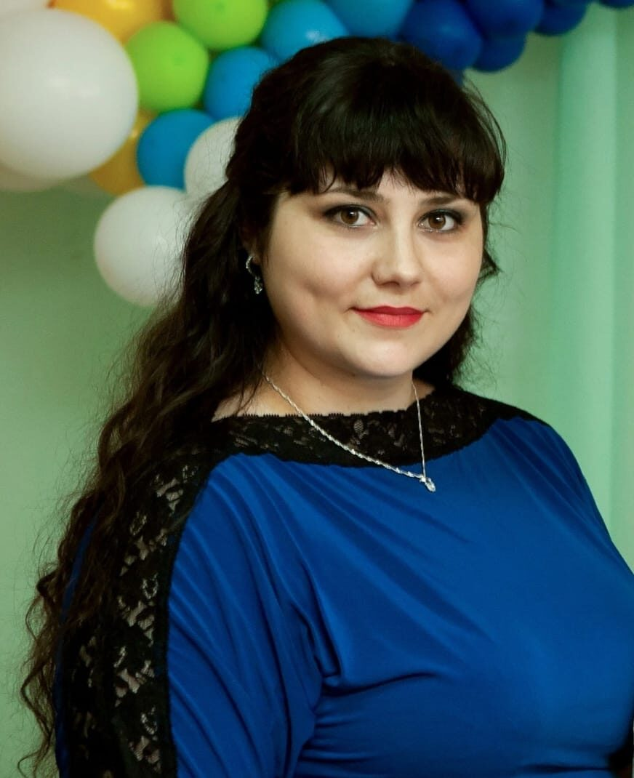
Министерство образования РМ
Портфолио Лямзиной Натальи Петровны,
воспитателя МАДОУ «Детский сад №82 комбинированного вида»
г.о. Саранск
Дата рождения: 04.09.1992 г.
Профессиональное образование: высшее, 30.06.2020 г. МГПИ им .М. Е. Евсевьева. Бакалавр по направлению подготовки Педагогическое образование.
Стаж педагогической работы (по специальности):
2 года 6 месяцев.
Общий трудовой стаж: 9 лет
Квалификационная категория: нет
Дата последней аттестации:
Занимаемая должность: воспитатель

Slide 2
Наличие собственного инновационного педагогического опыта
Лямзиной Натальи Петровны,
воспитателя МАДОУ «Детский сад №82 комбинированного вида» г о. Саранск
«Нравственно-патриотическое воспитание дошкольников через ознакомление с родным краем».
http://ds82sar.schoolrm.ru/

Slide 3
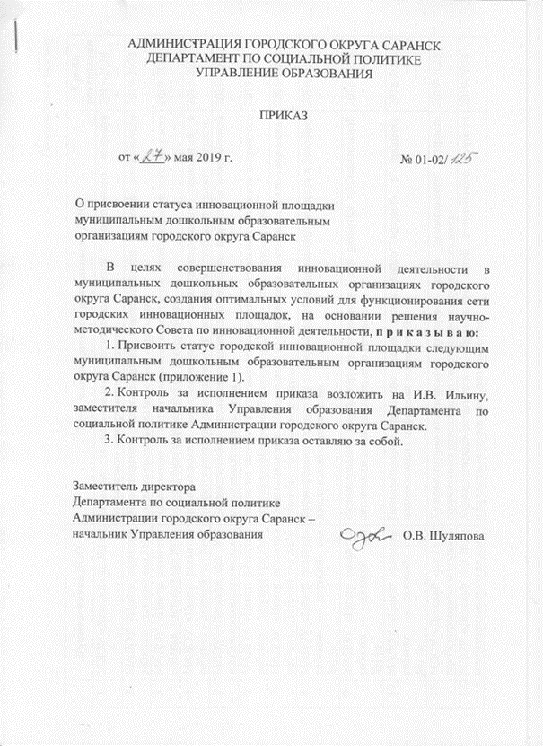
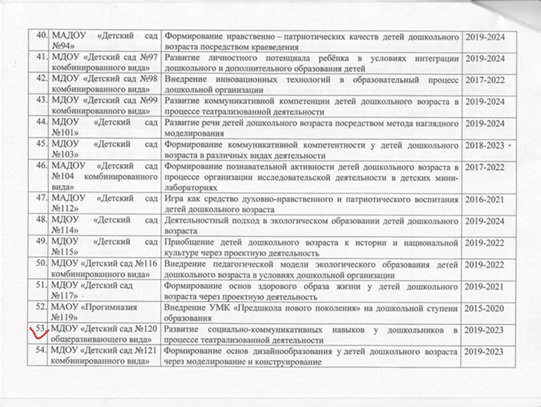
Участие в инновационной деятельности

Slide 4
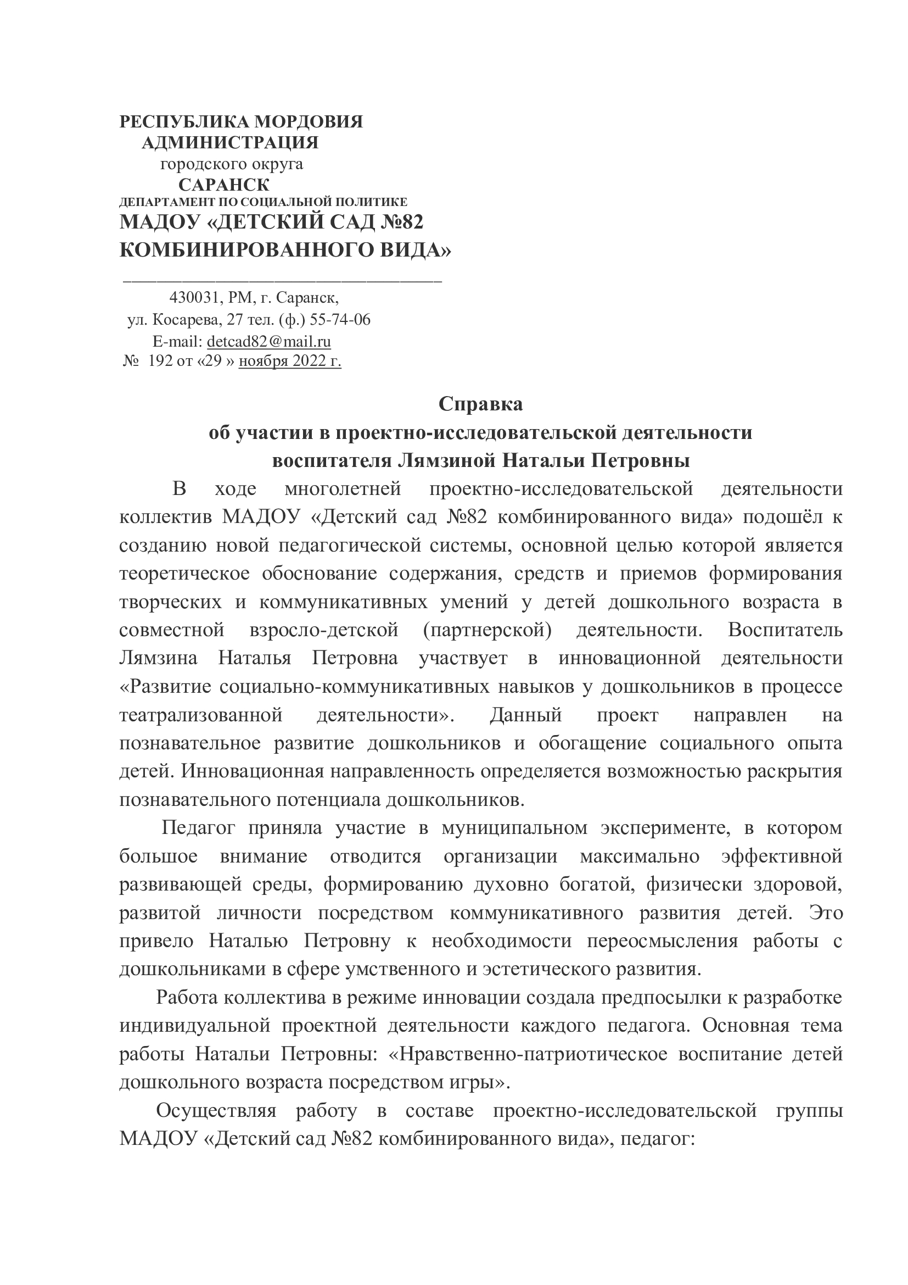
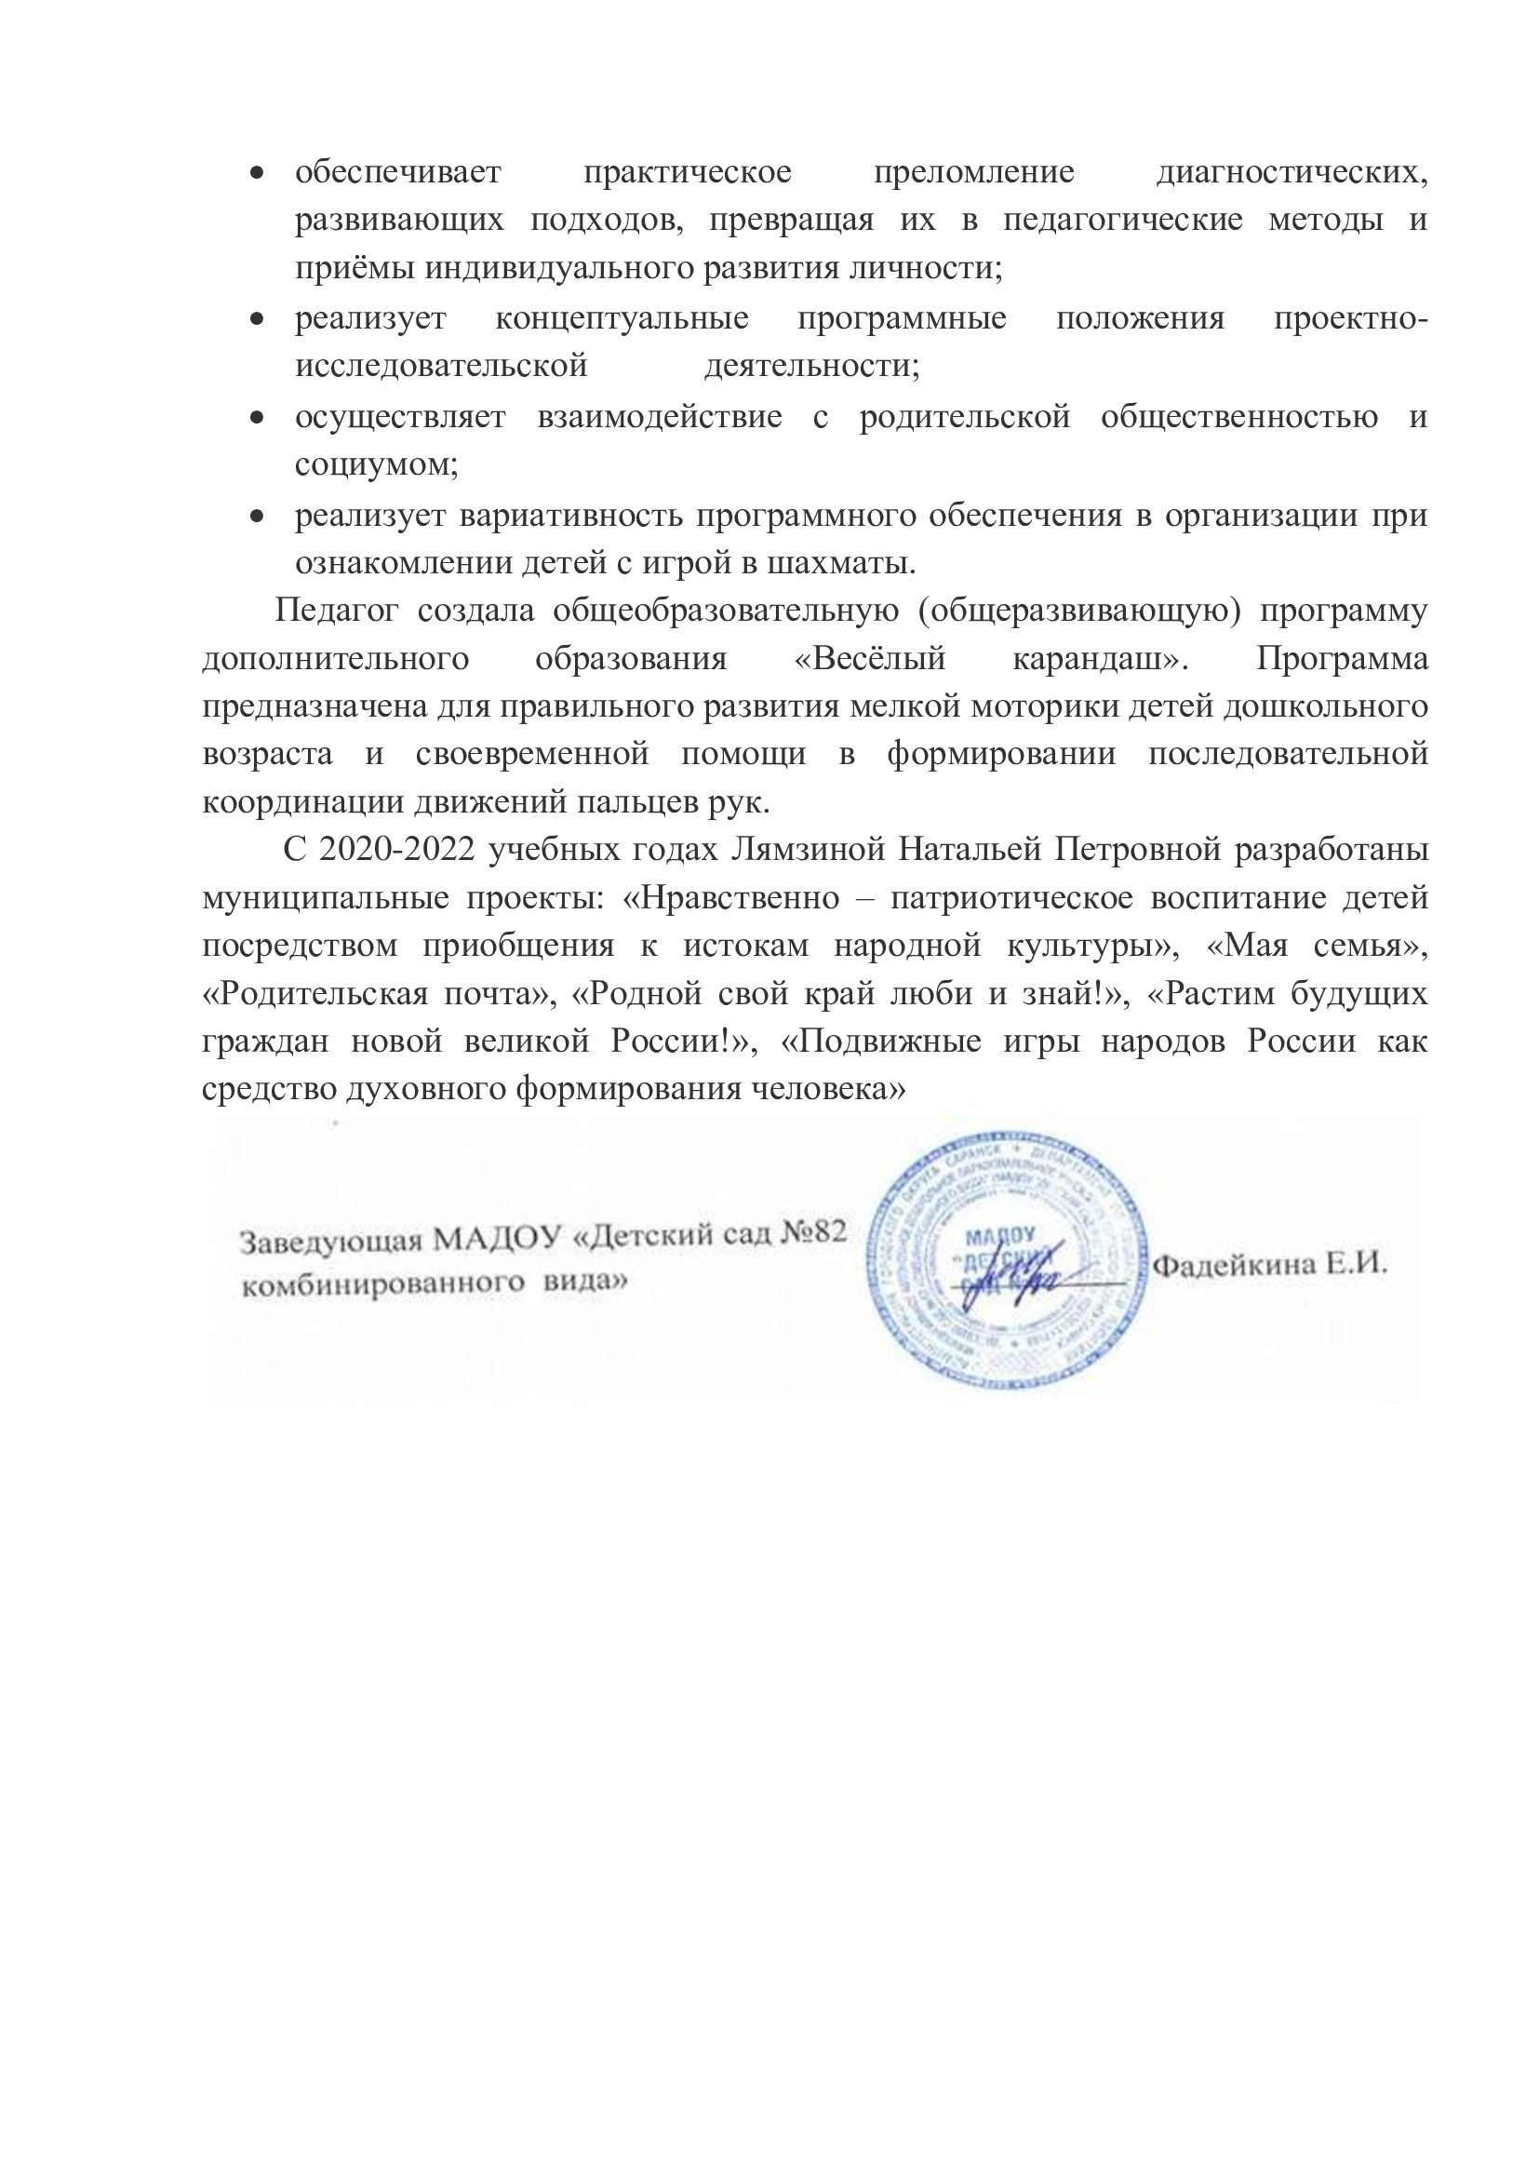

Slide 5
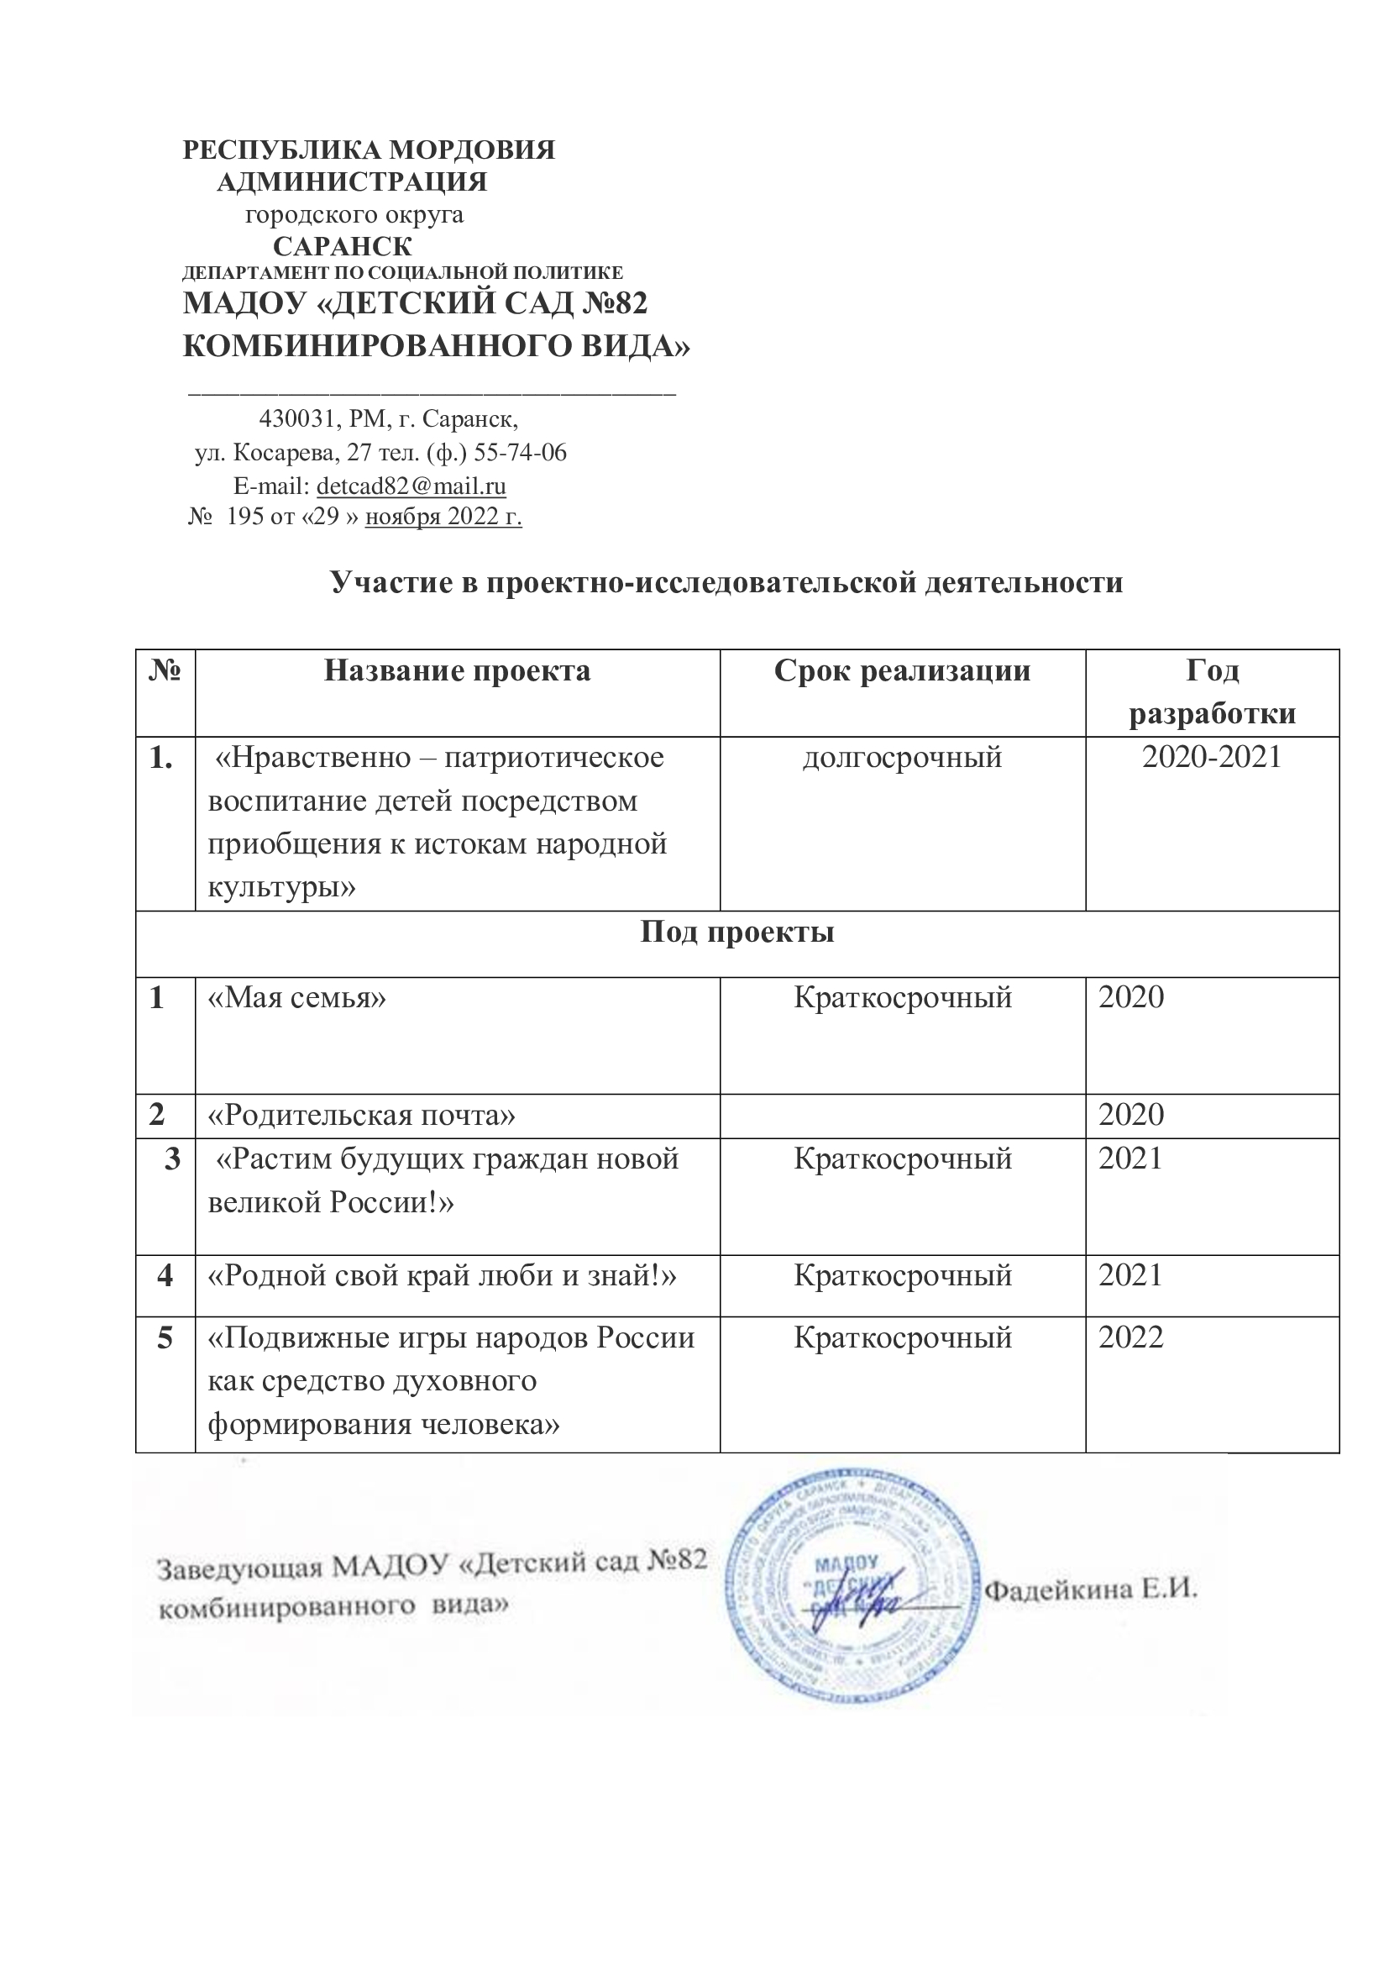
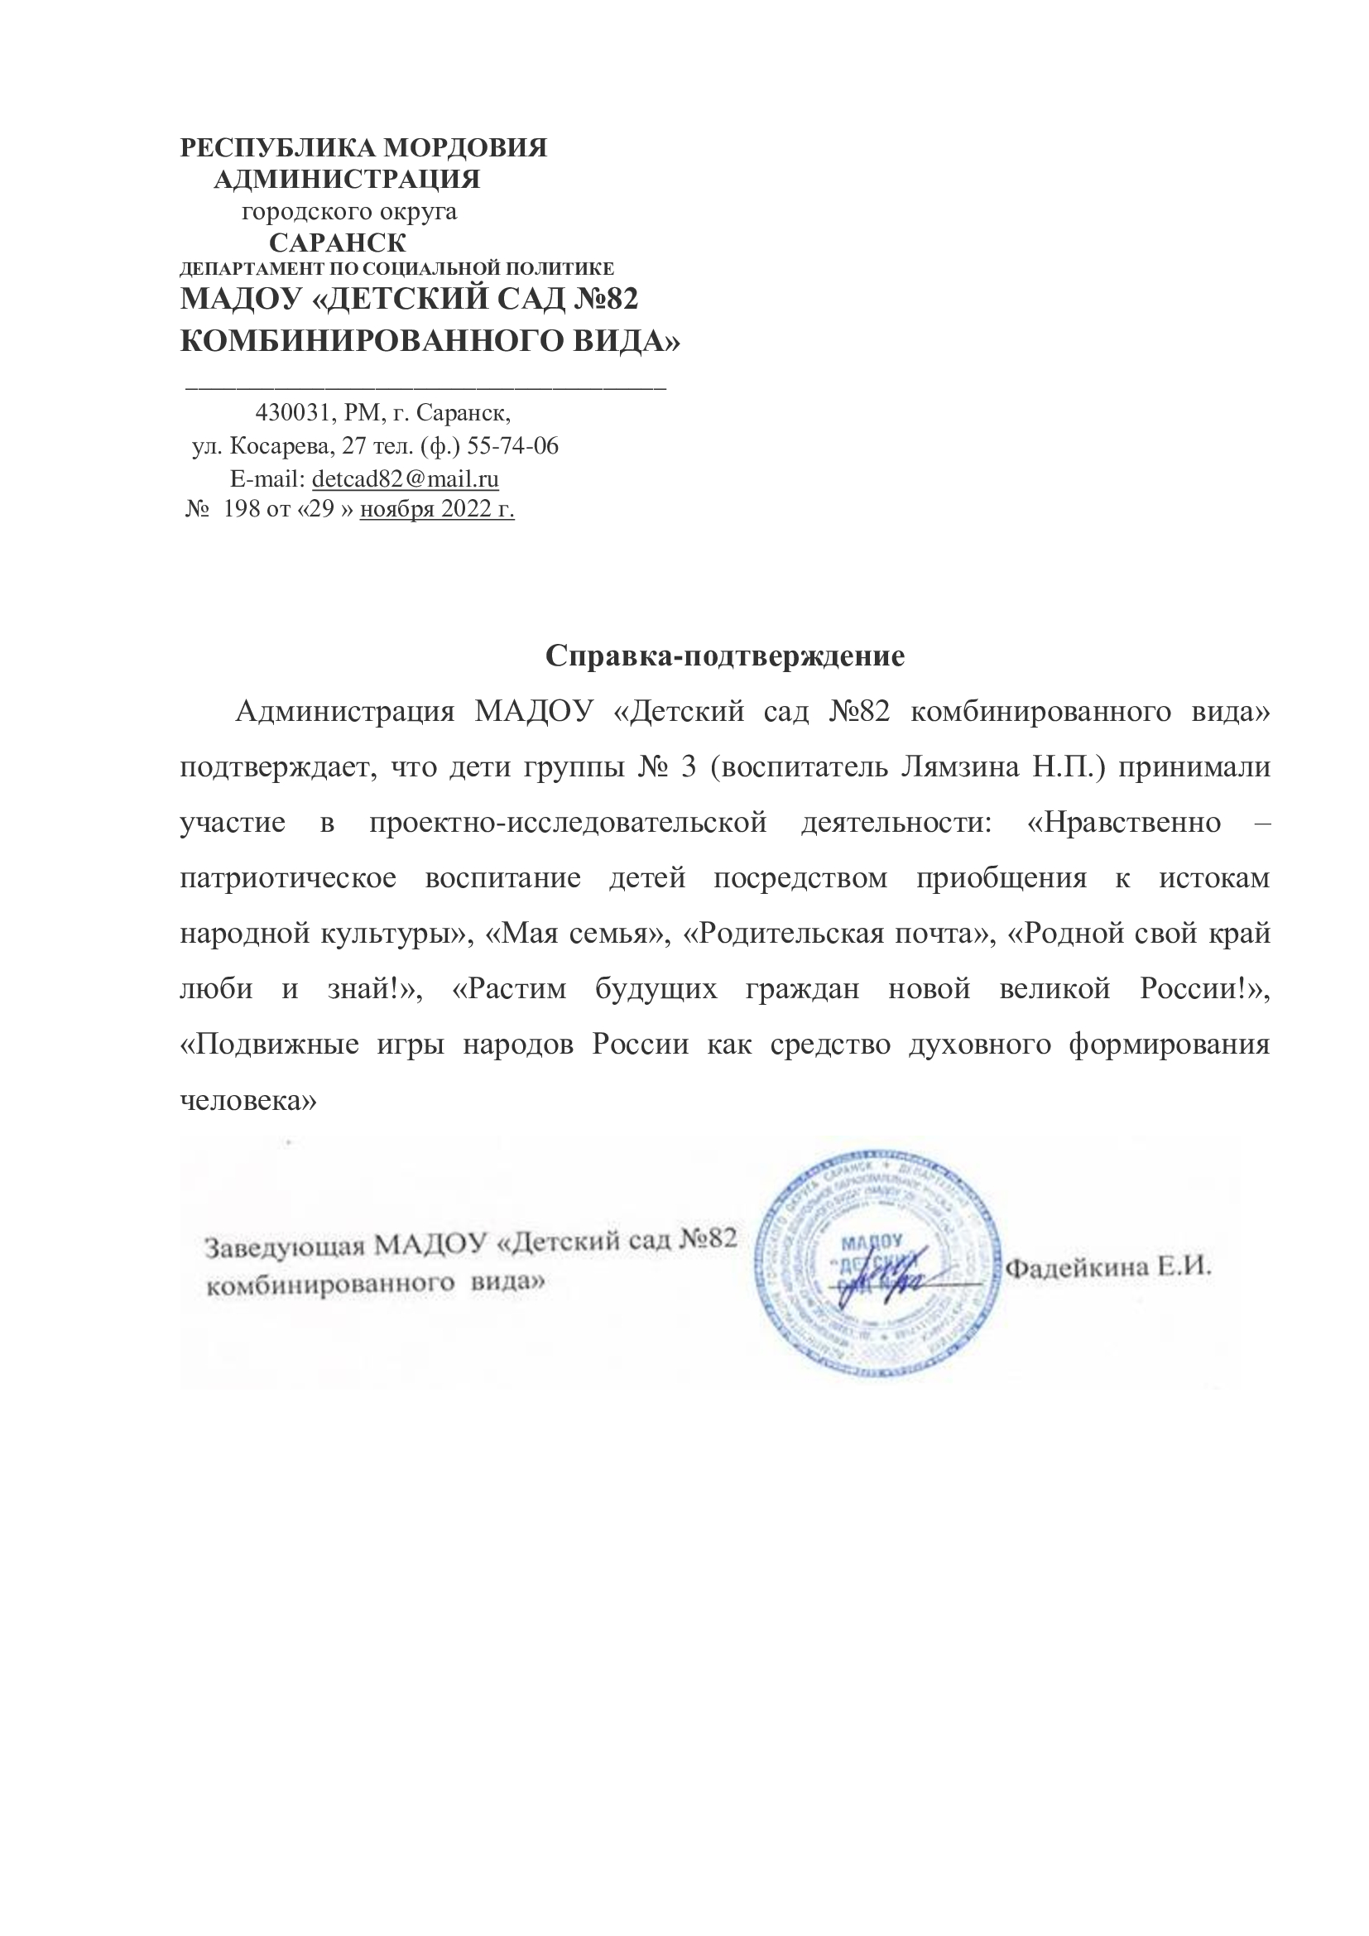

Slide 6
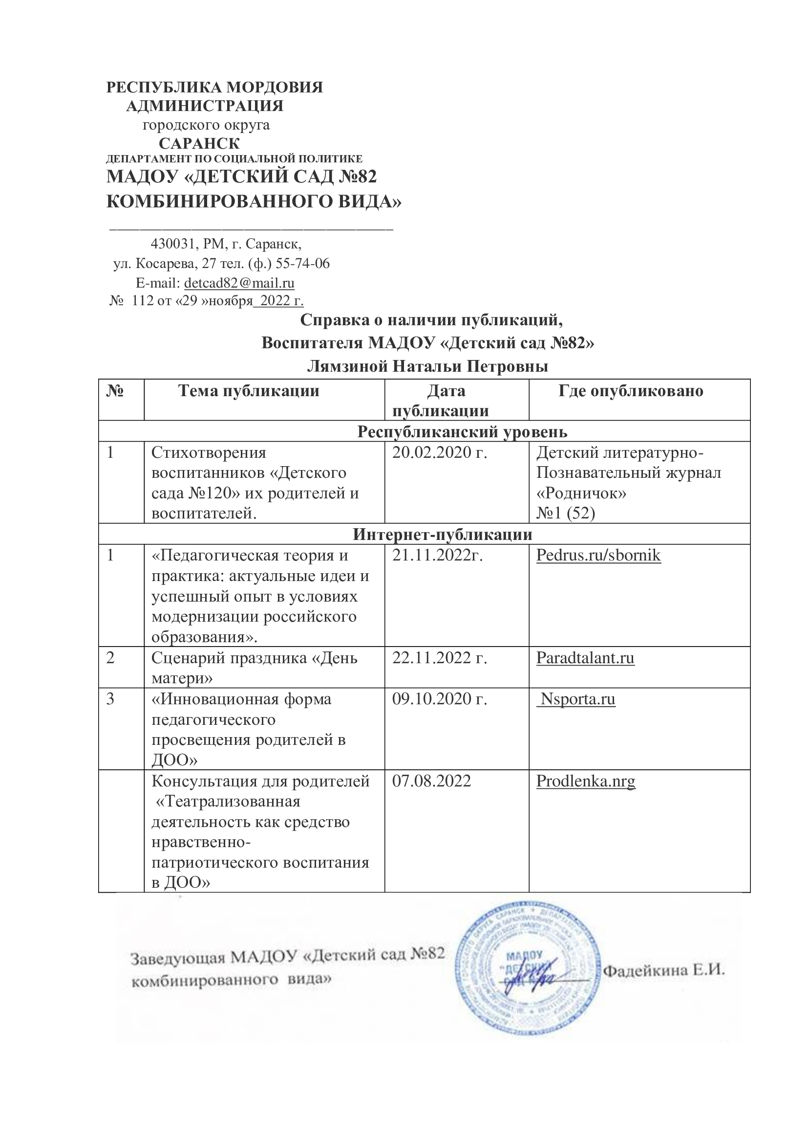
Наличие публикаций, включая - интернет публикации

Slide 7
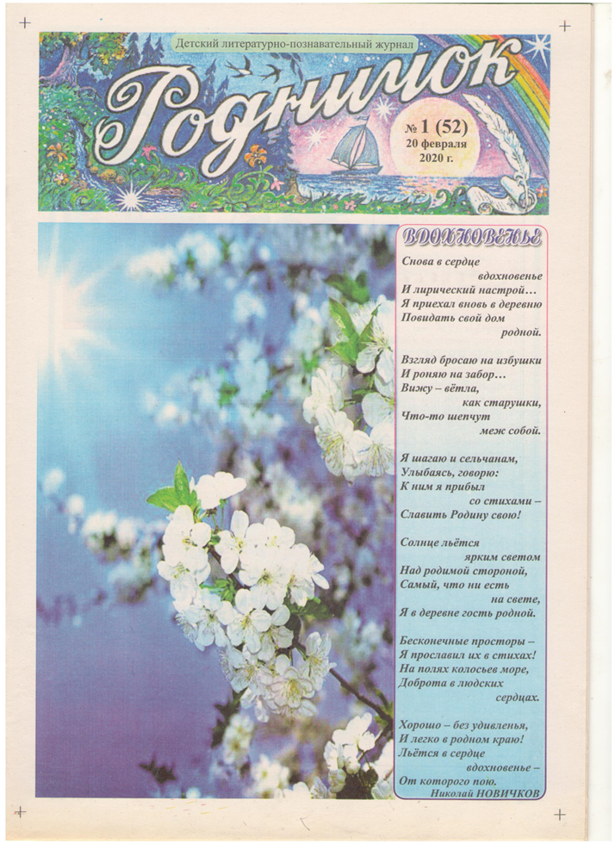
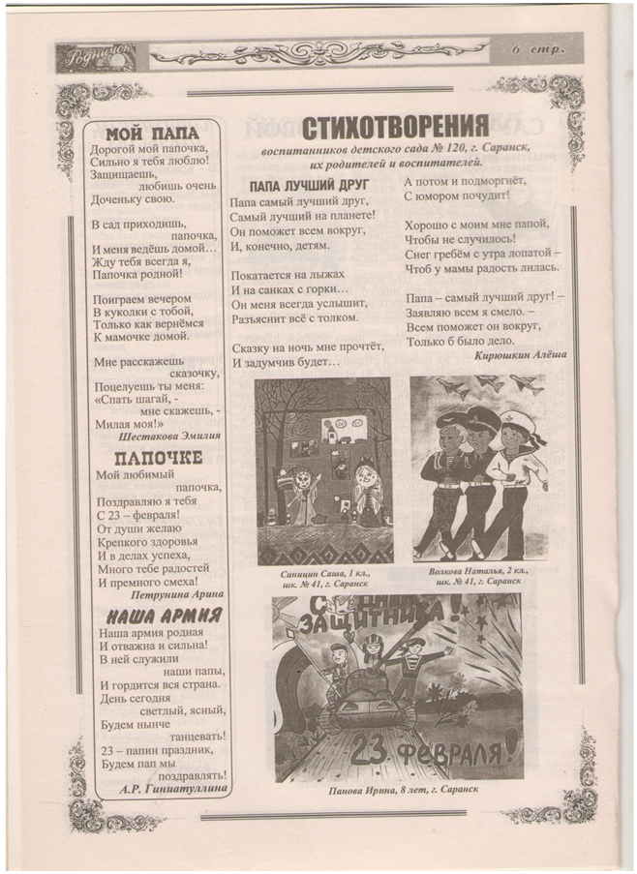

Slide 8
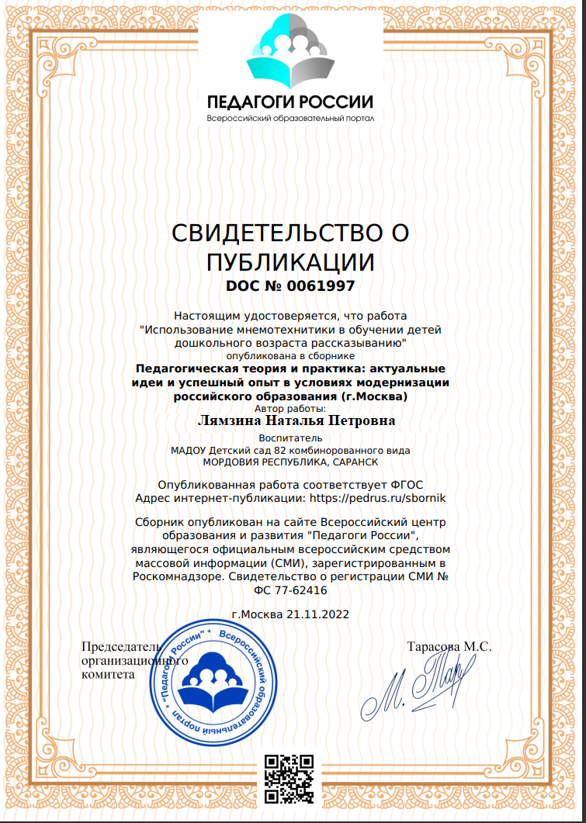

Slide 9
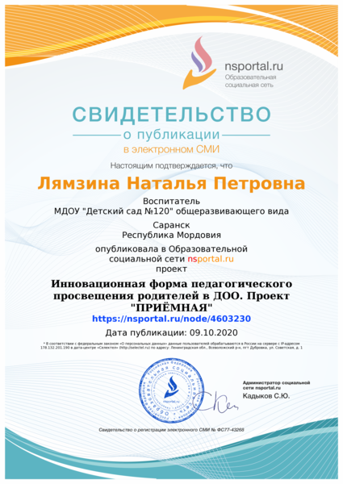
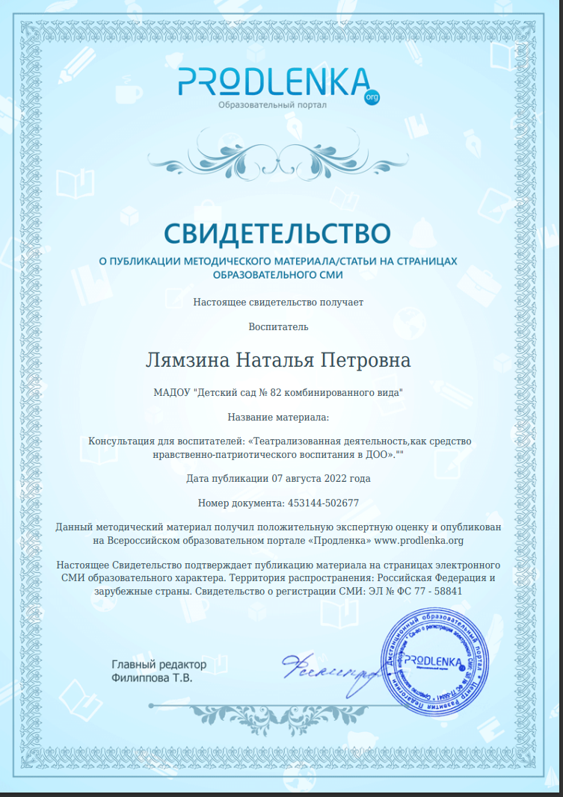

Slide 10
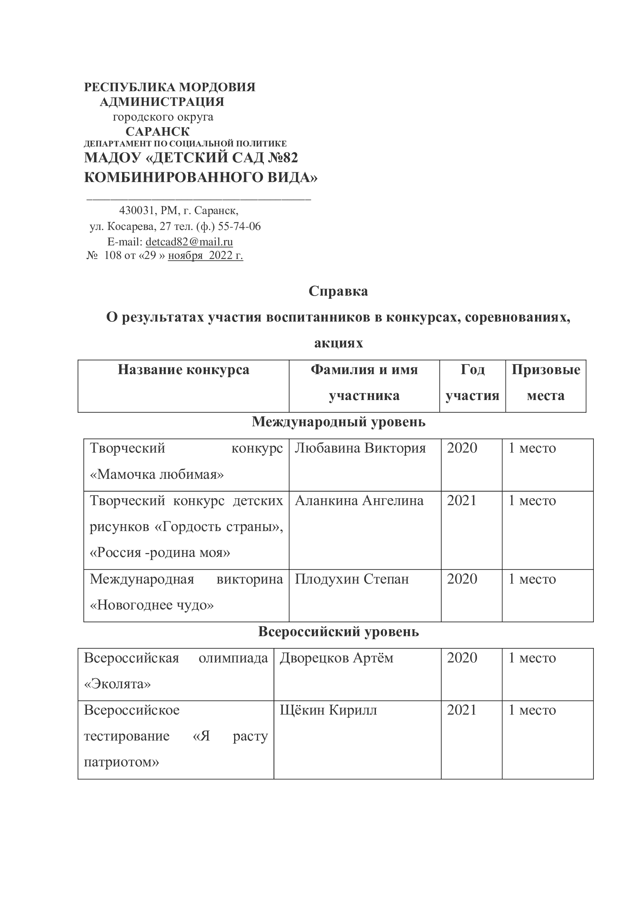
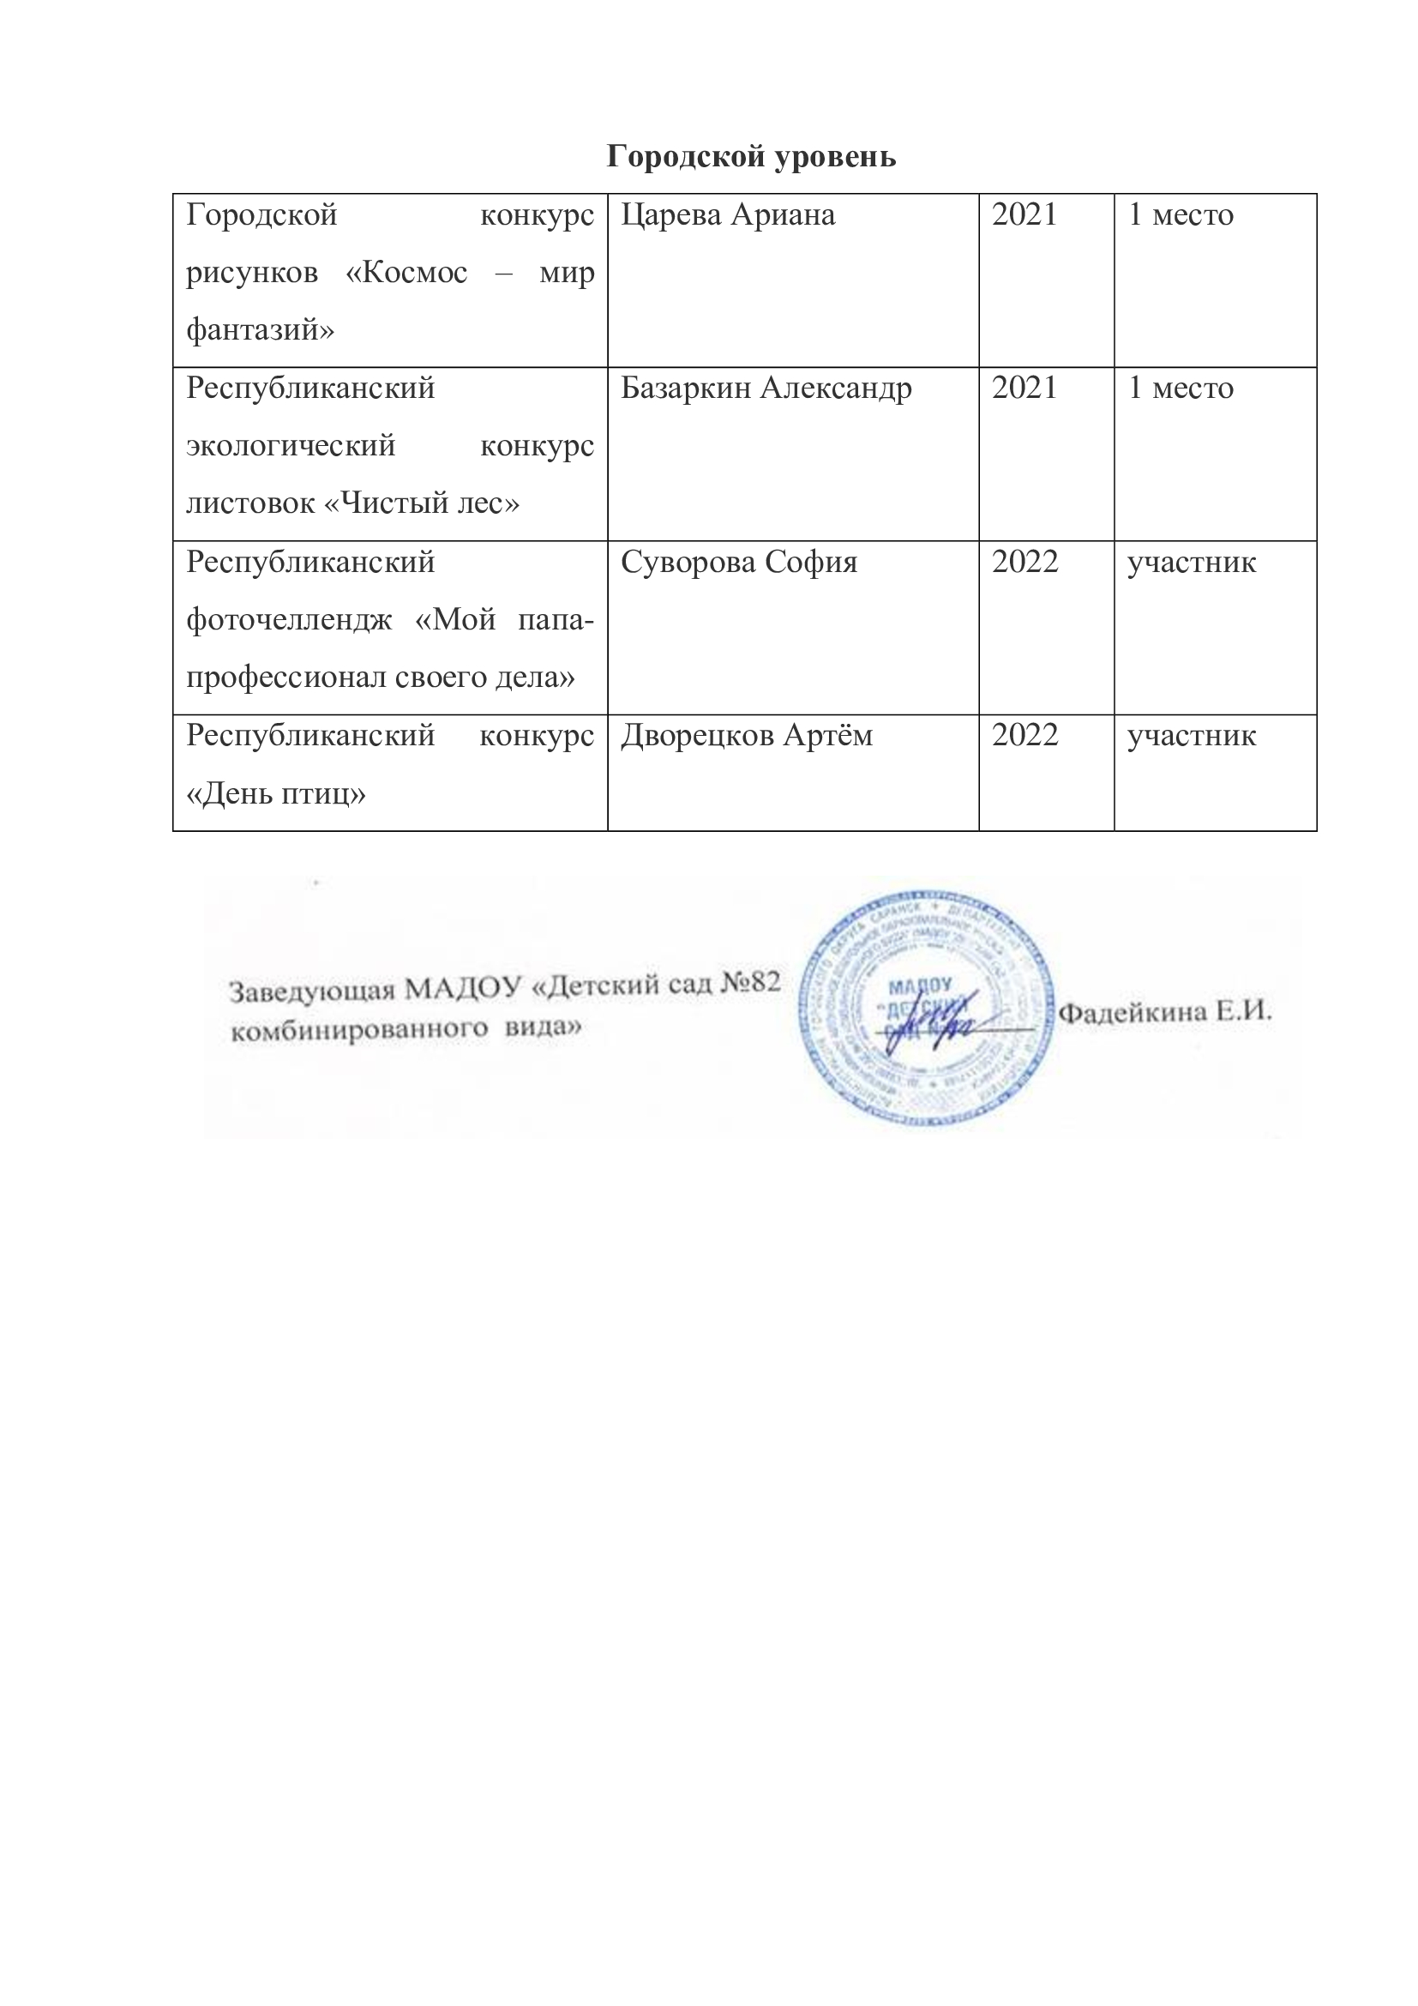
Результаты участия воспитанников в конкурсах, выставках,
турнирах, соревнованиях, акциях, фестивалях

Slide 11
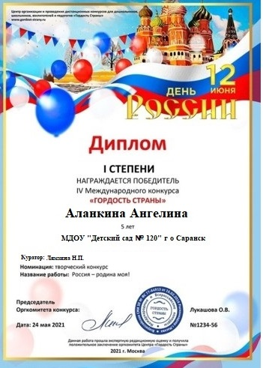
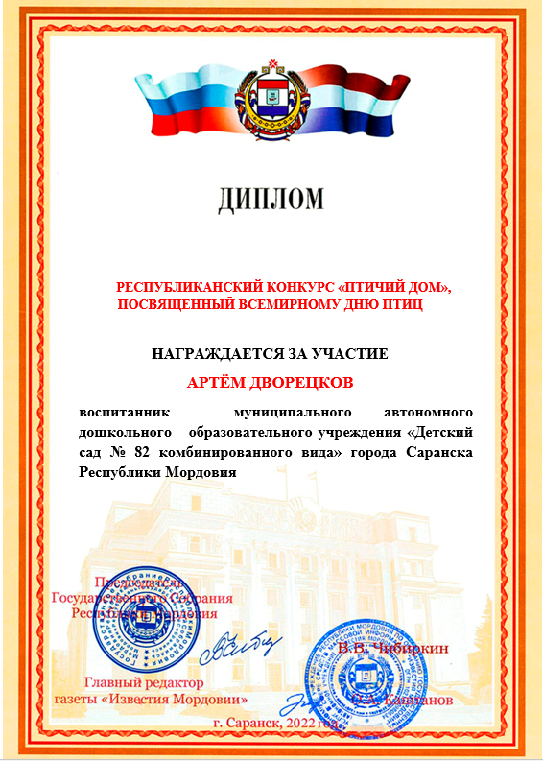

Slide 12
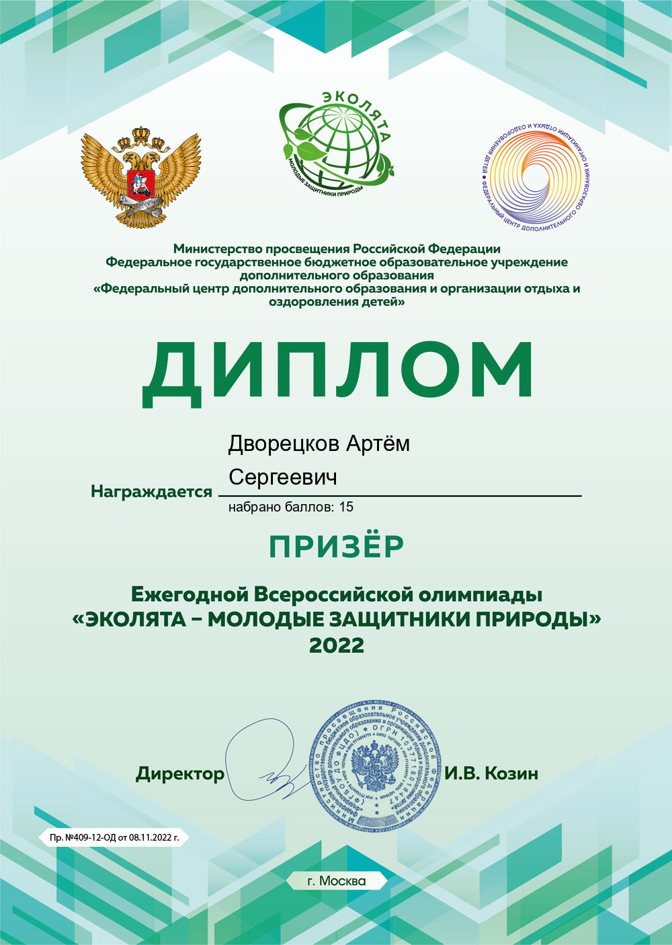

Slide 14
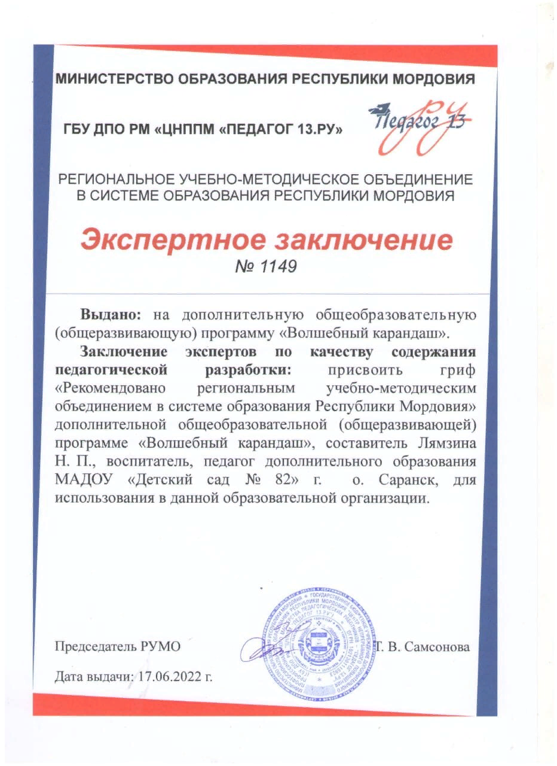
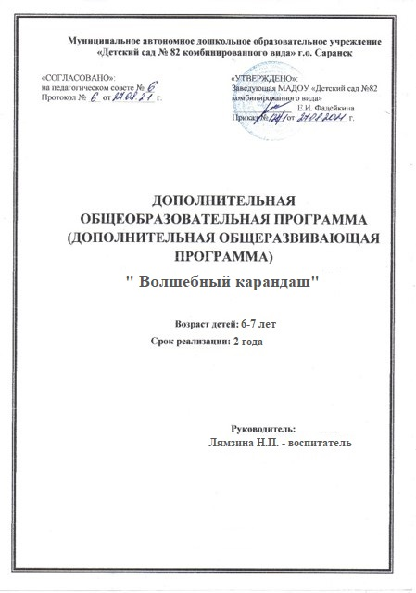
Наличие авторских программ, методических пособий

Slide 15
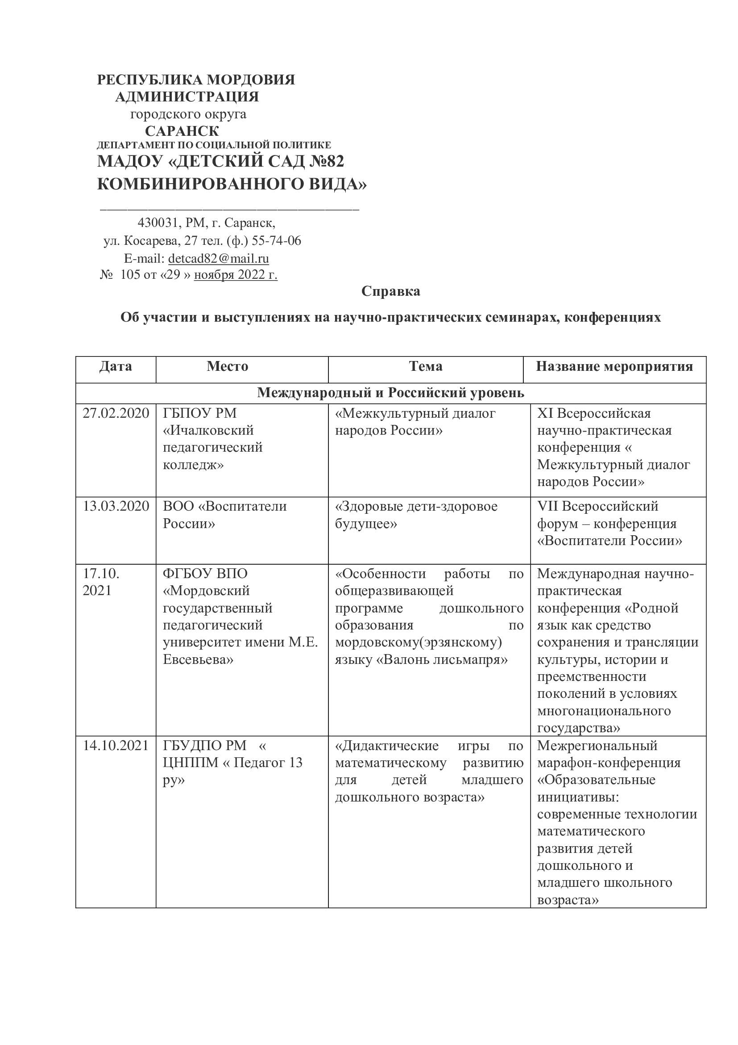
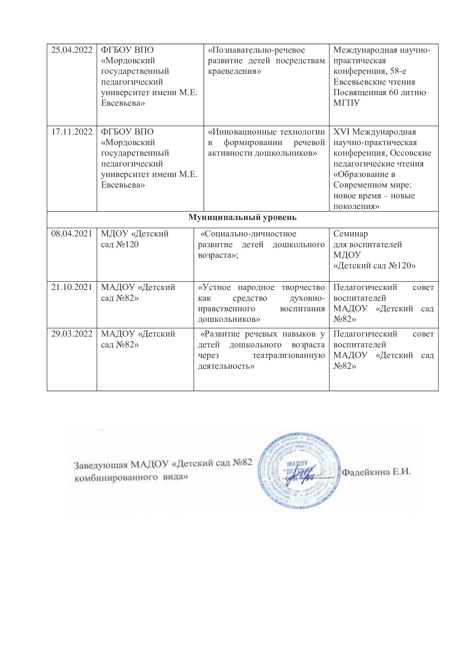
Выступления на научно – практических конференциях,
семинарах; проведение открытых занятий,
мастер- классов, мероприятий

Slide 16
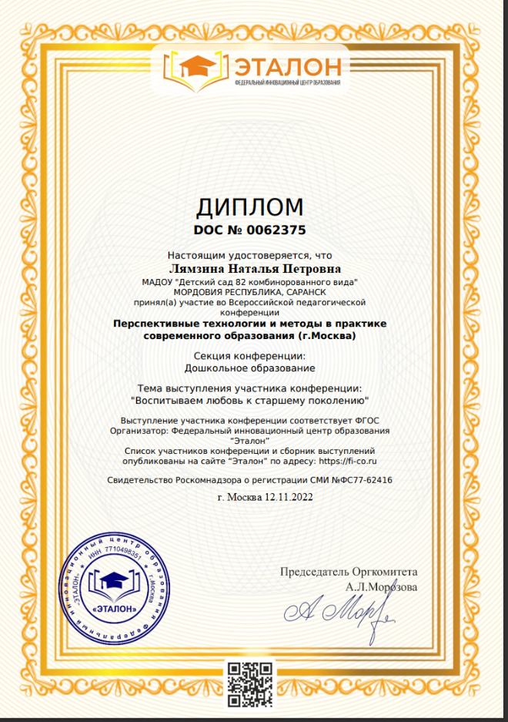
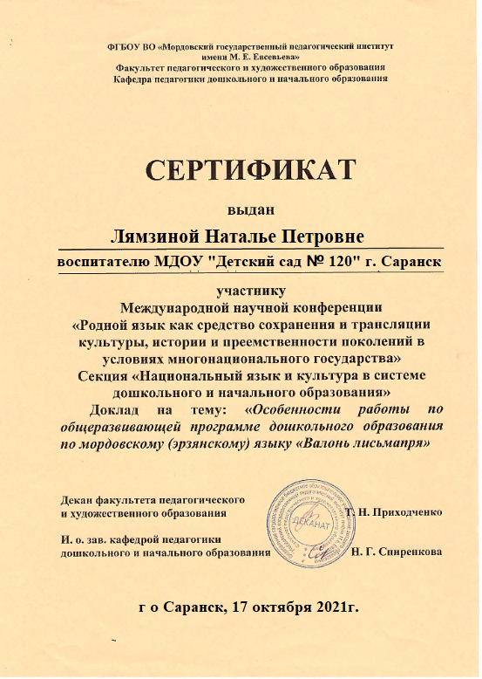

Slide 18
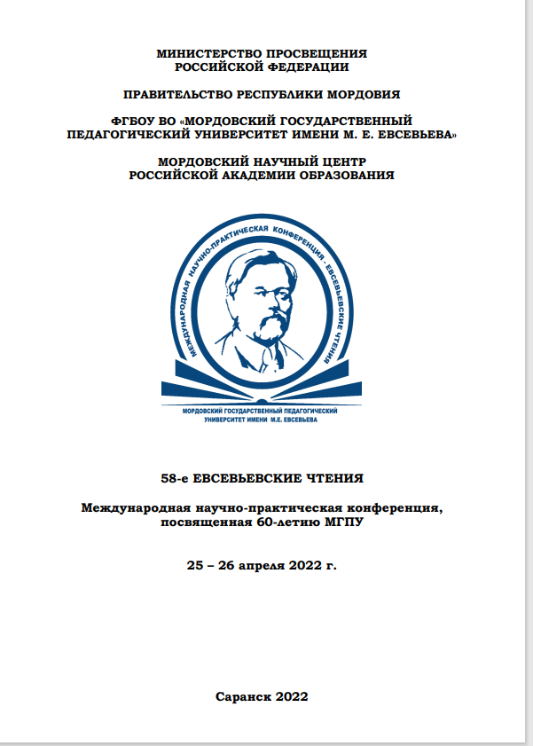
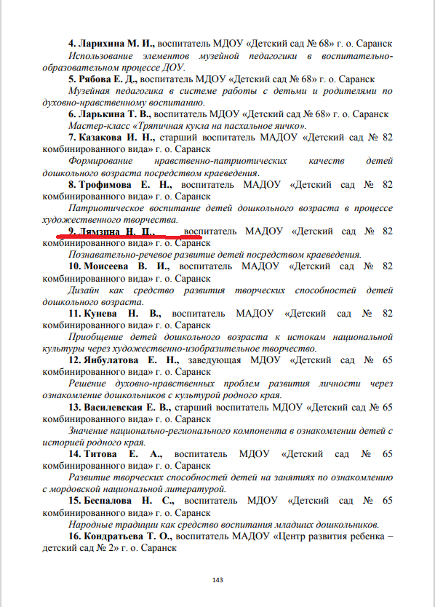

Slide 19
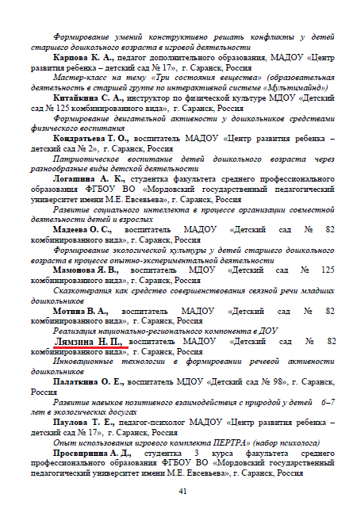

Slide 20
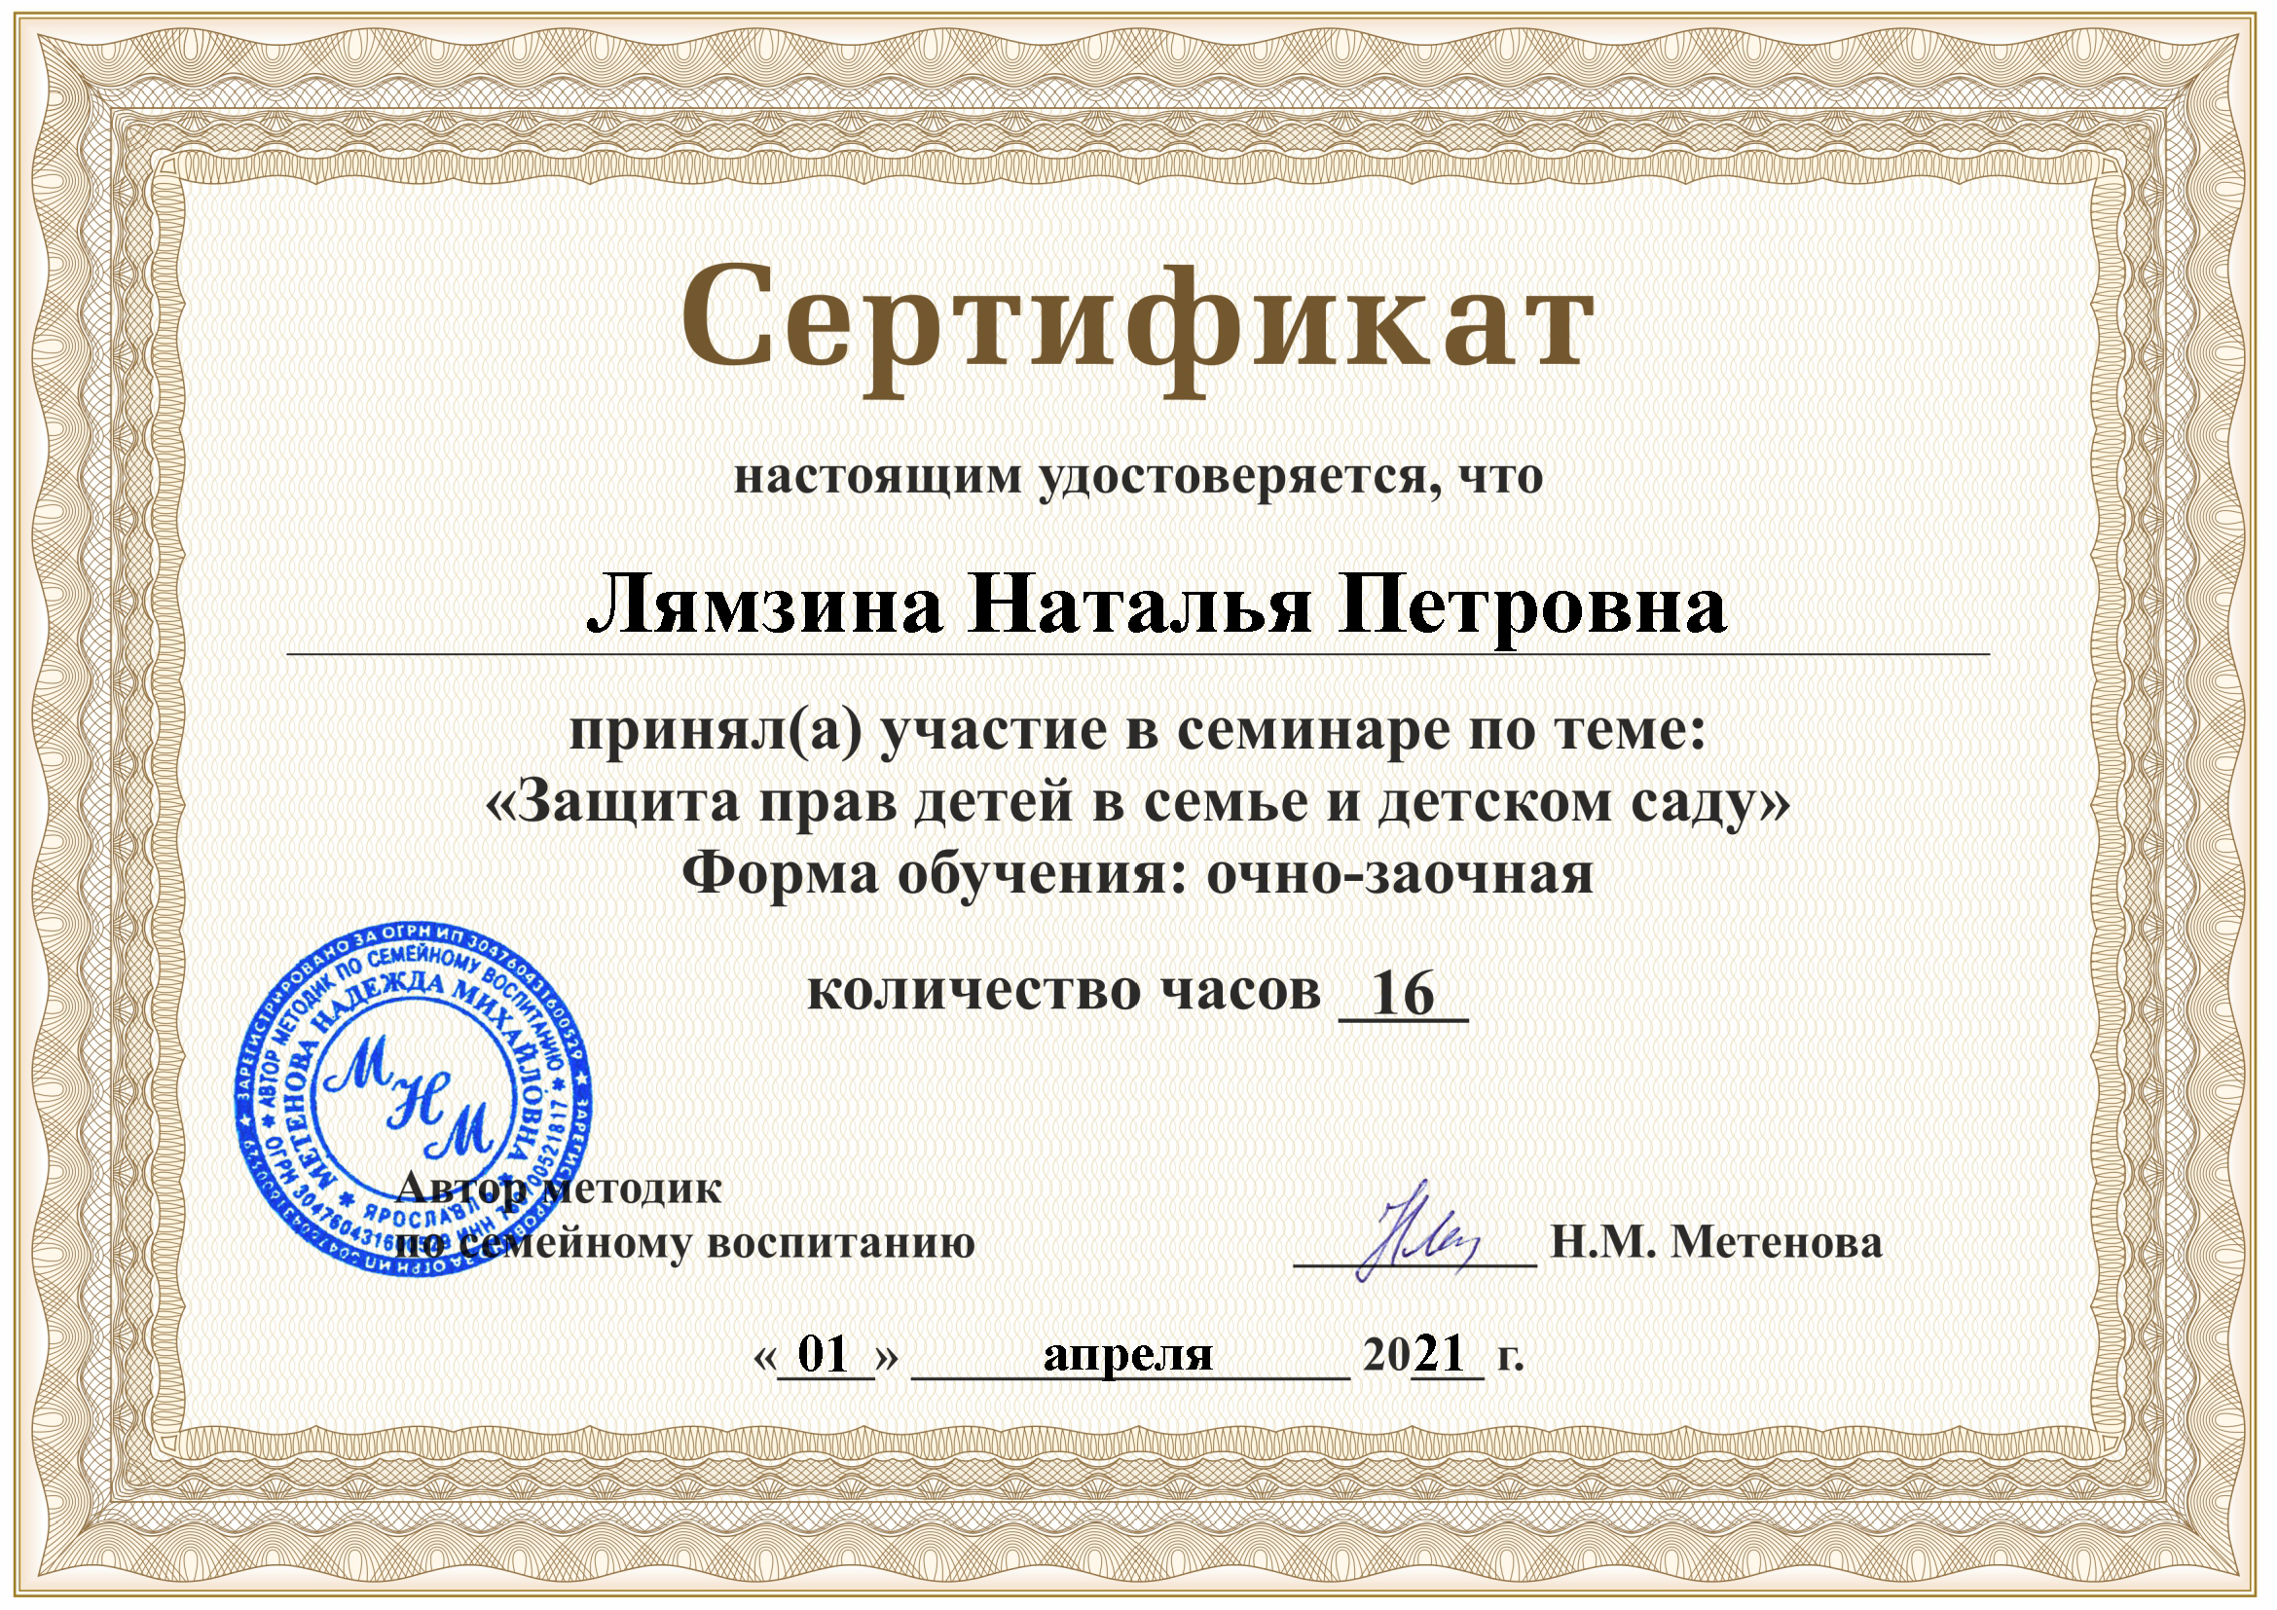
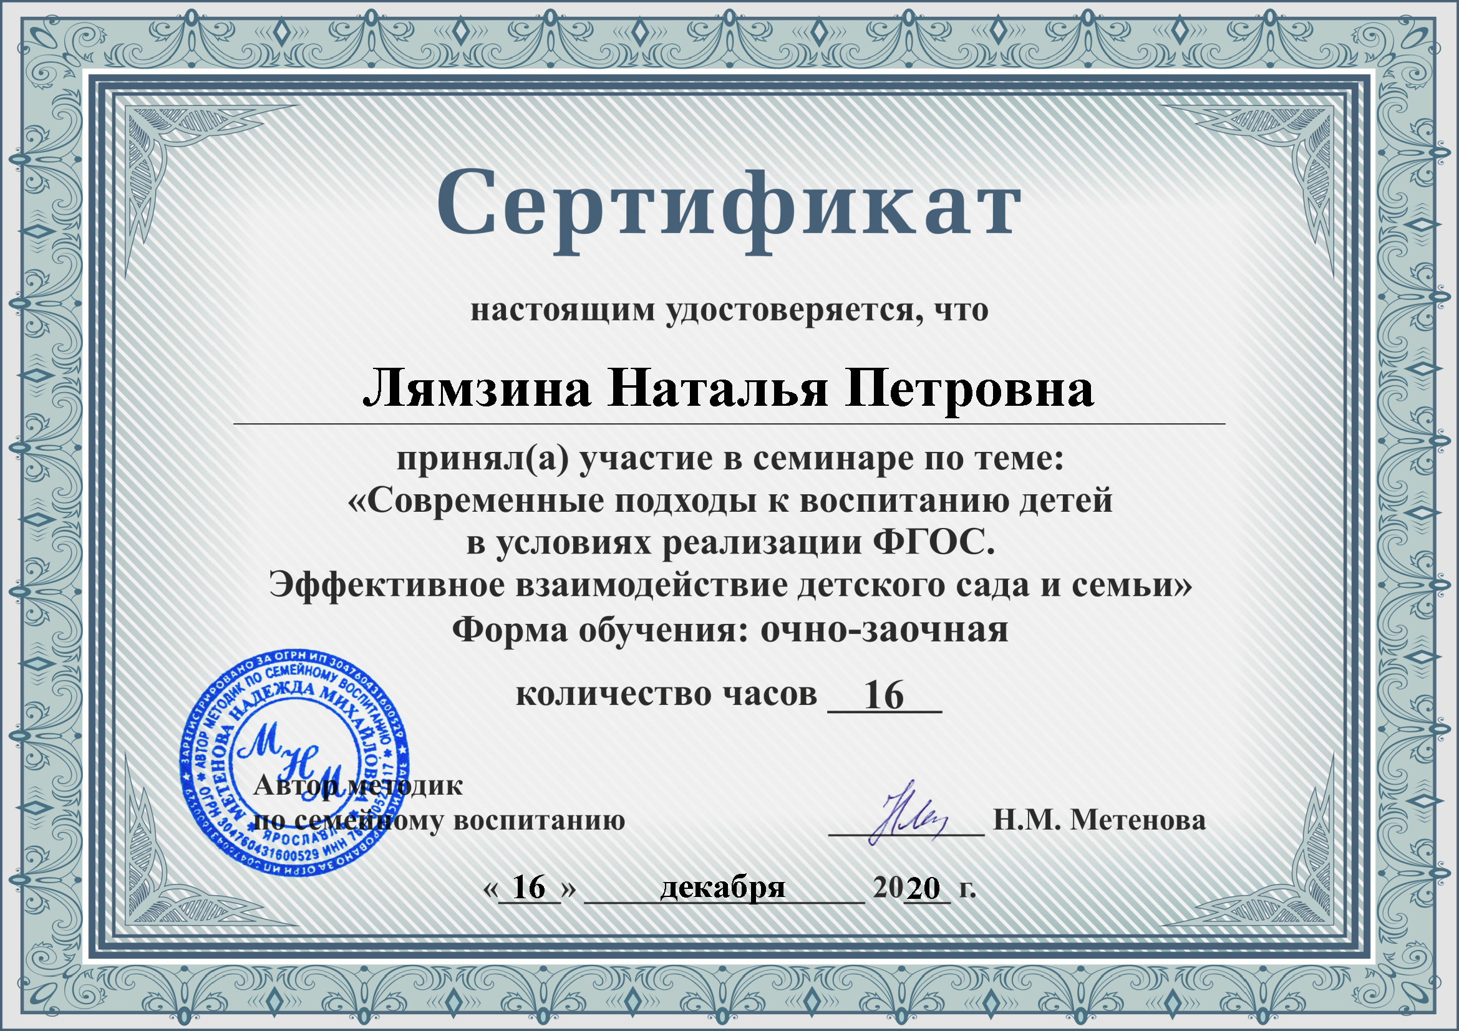
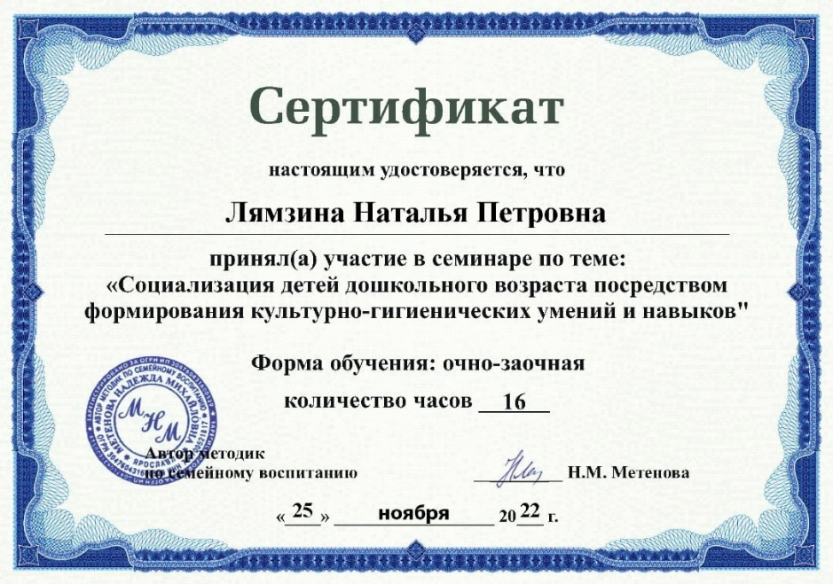

Slide 21
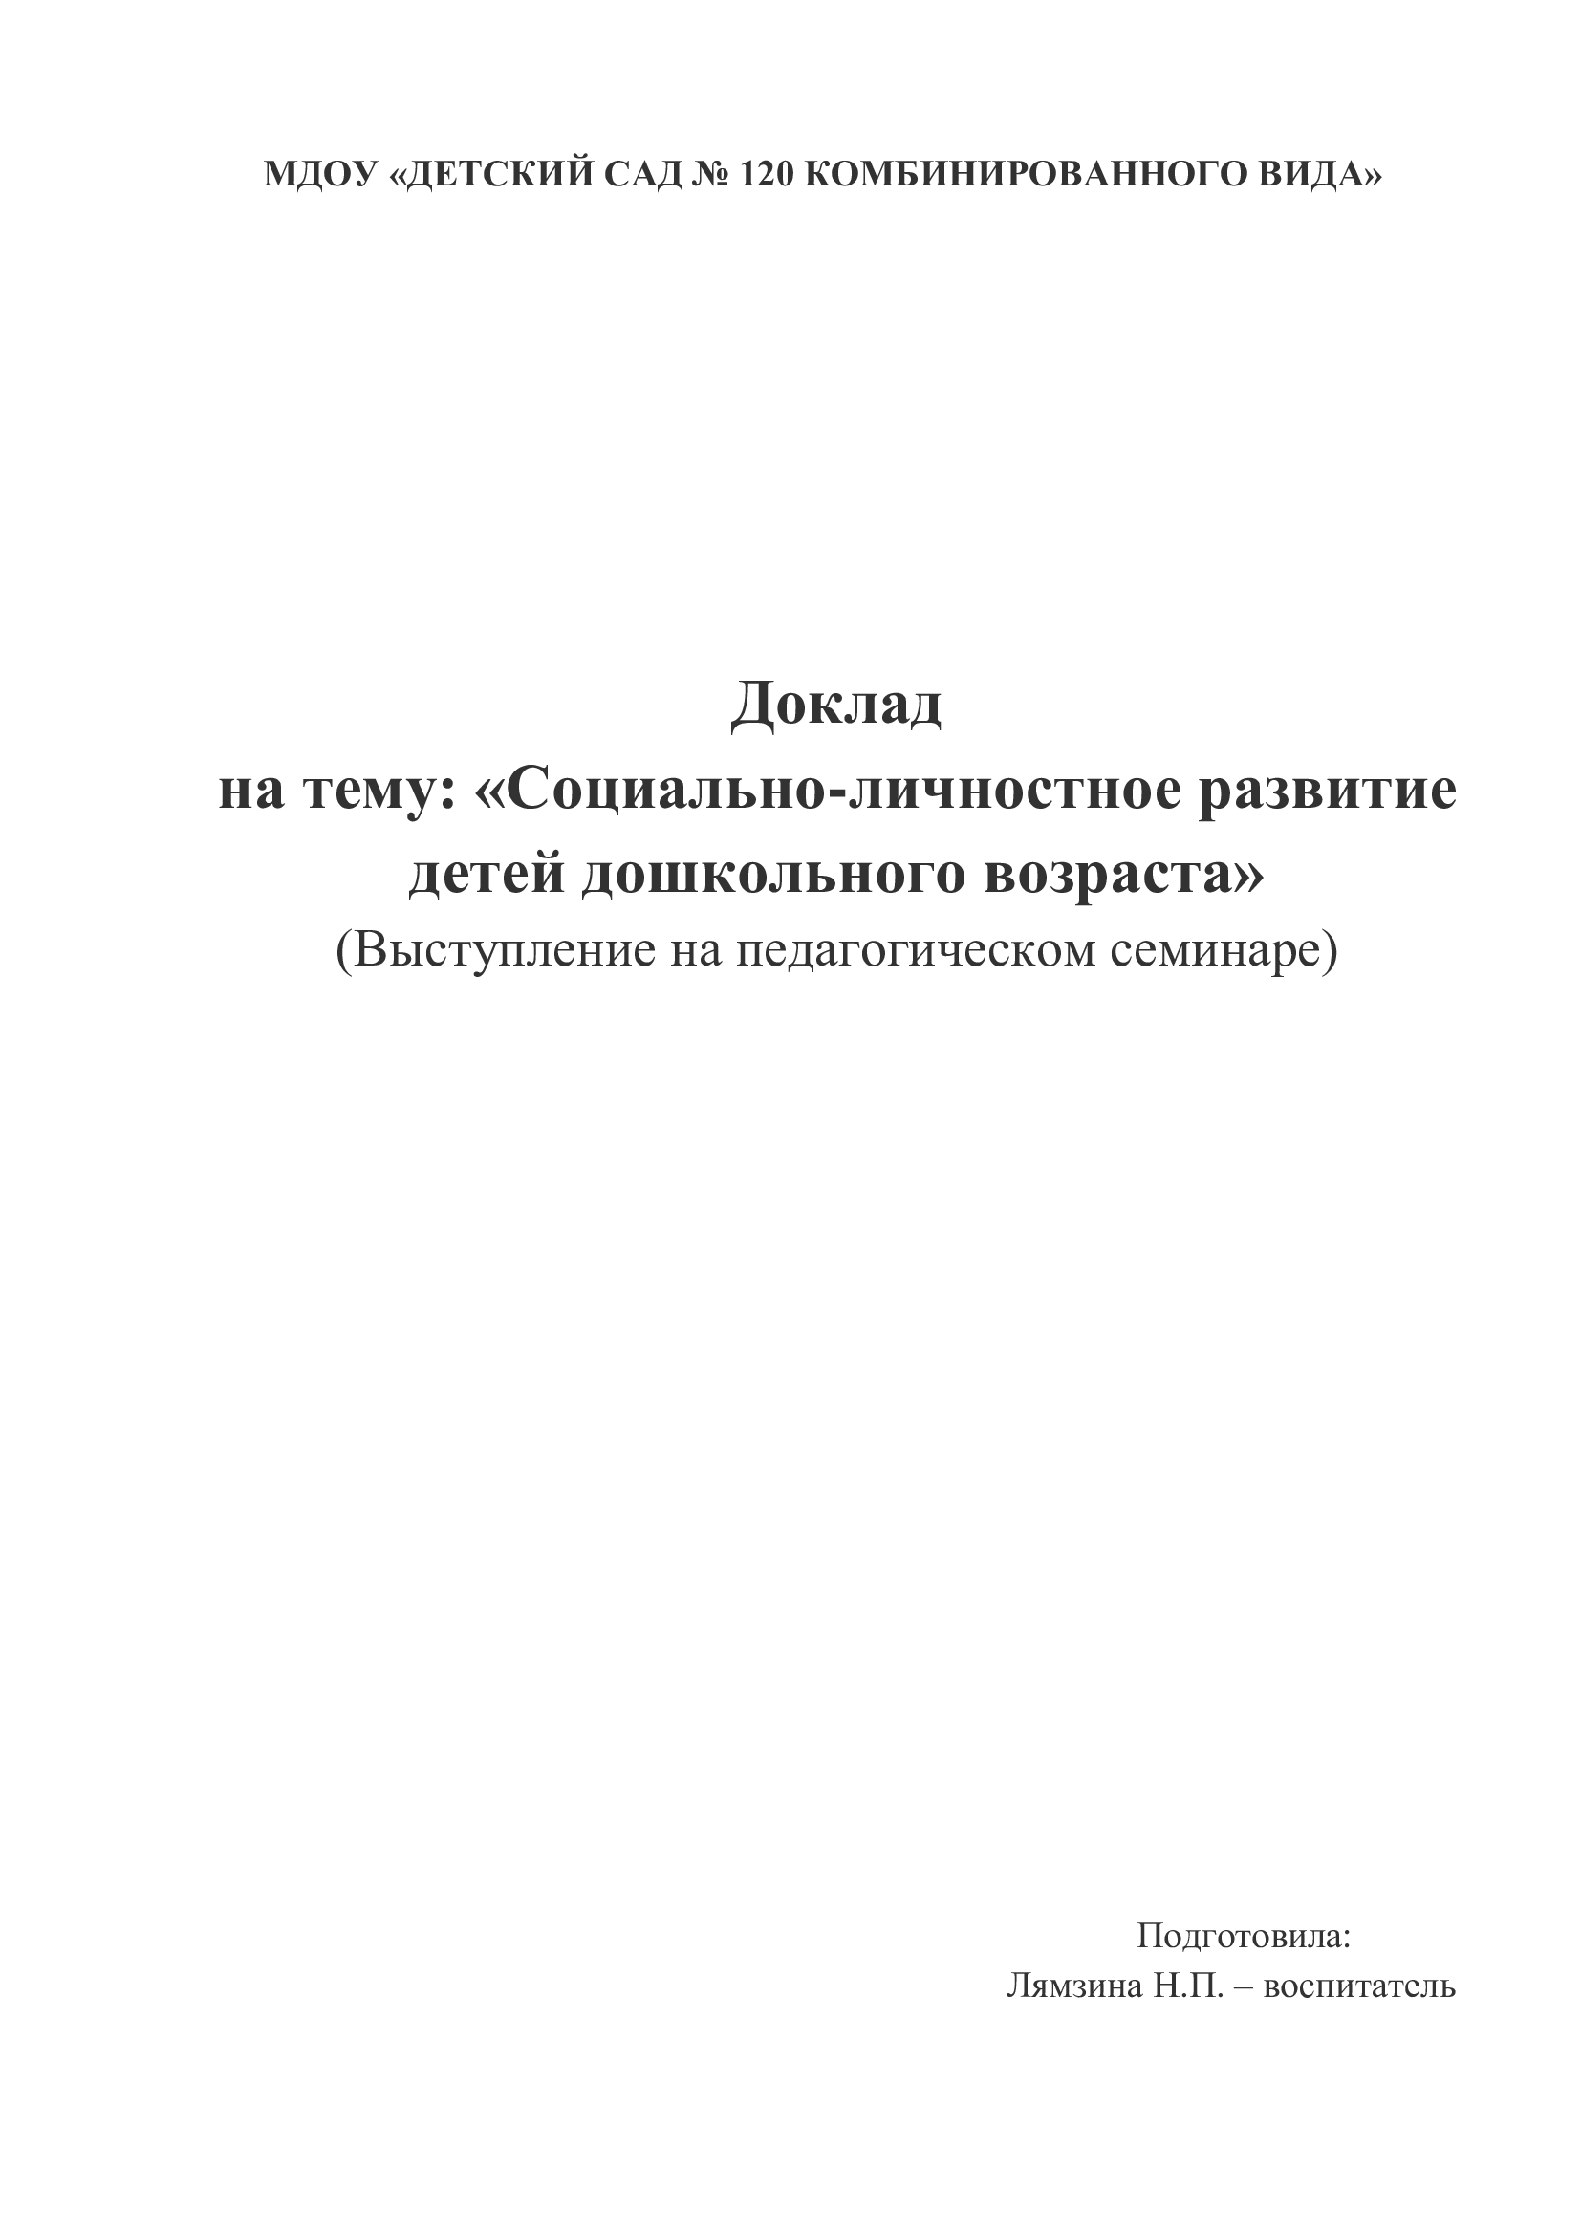
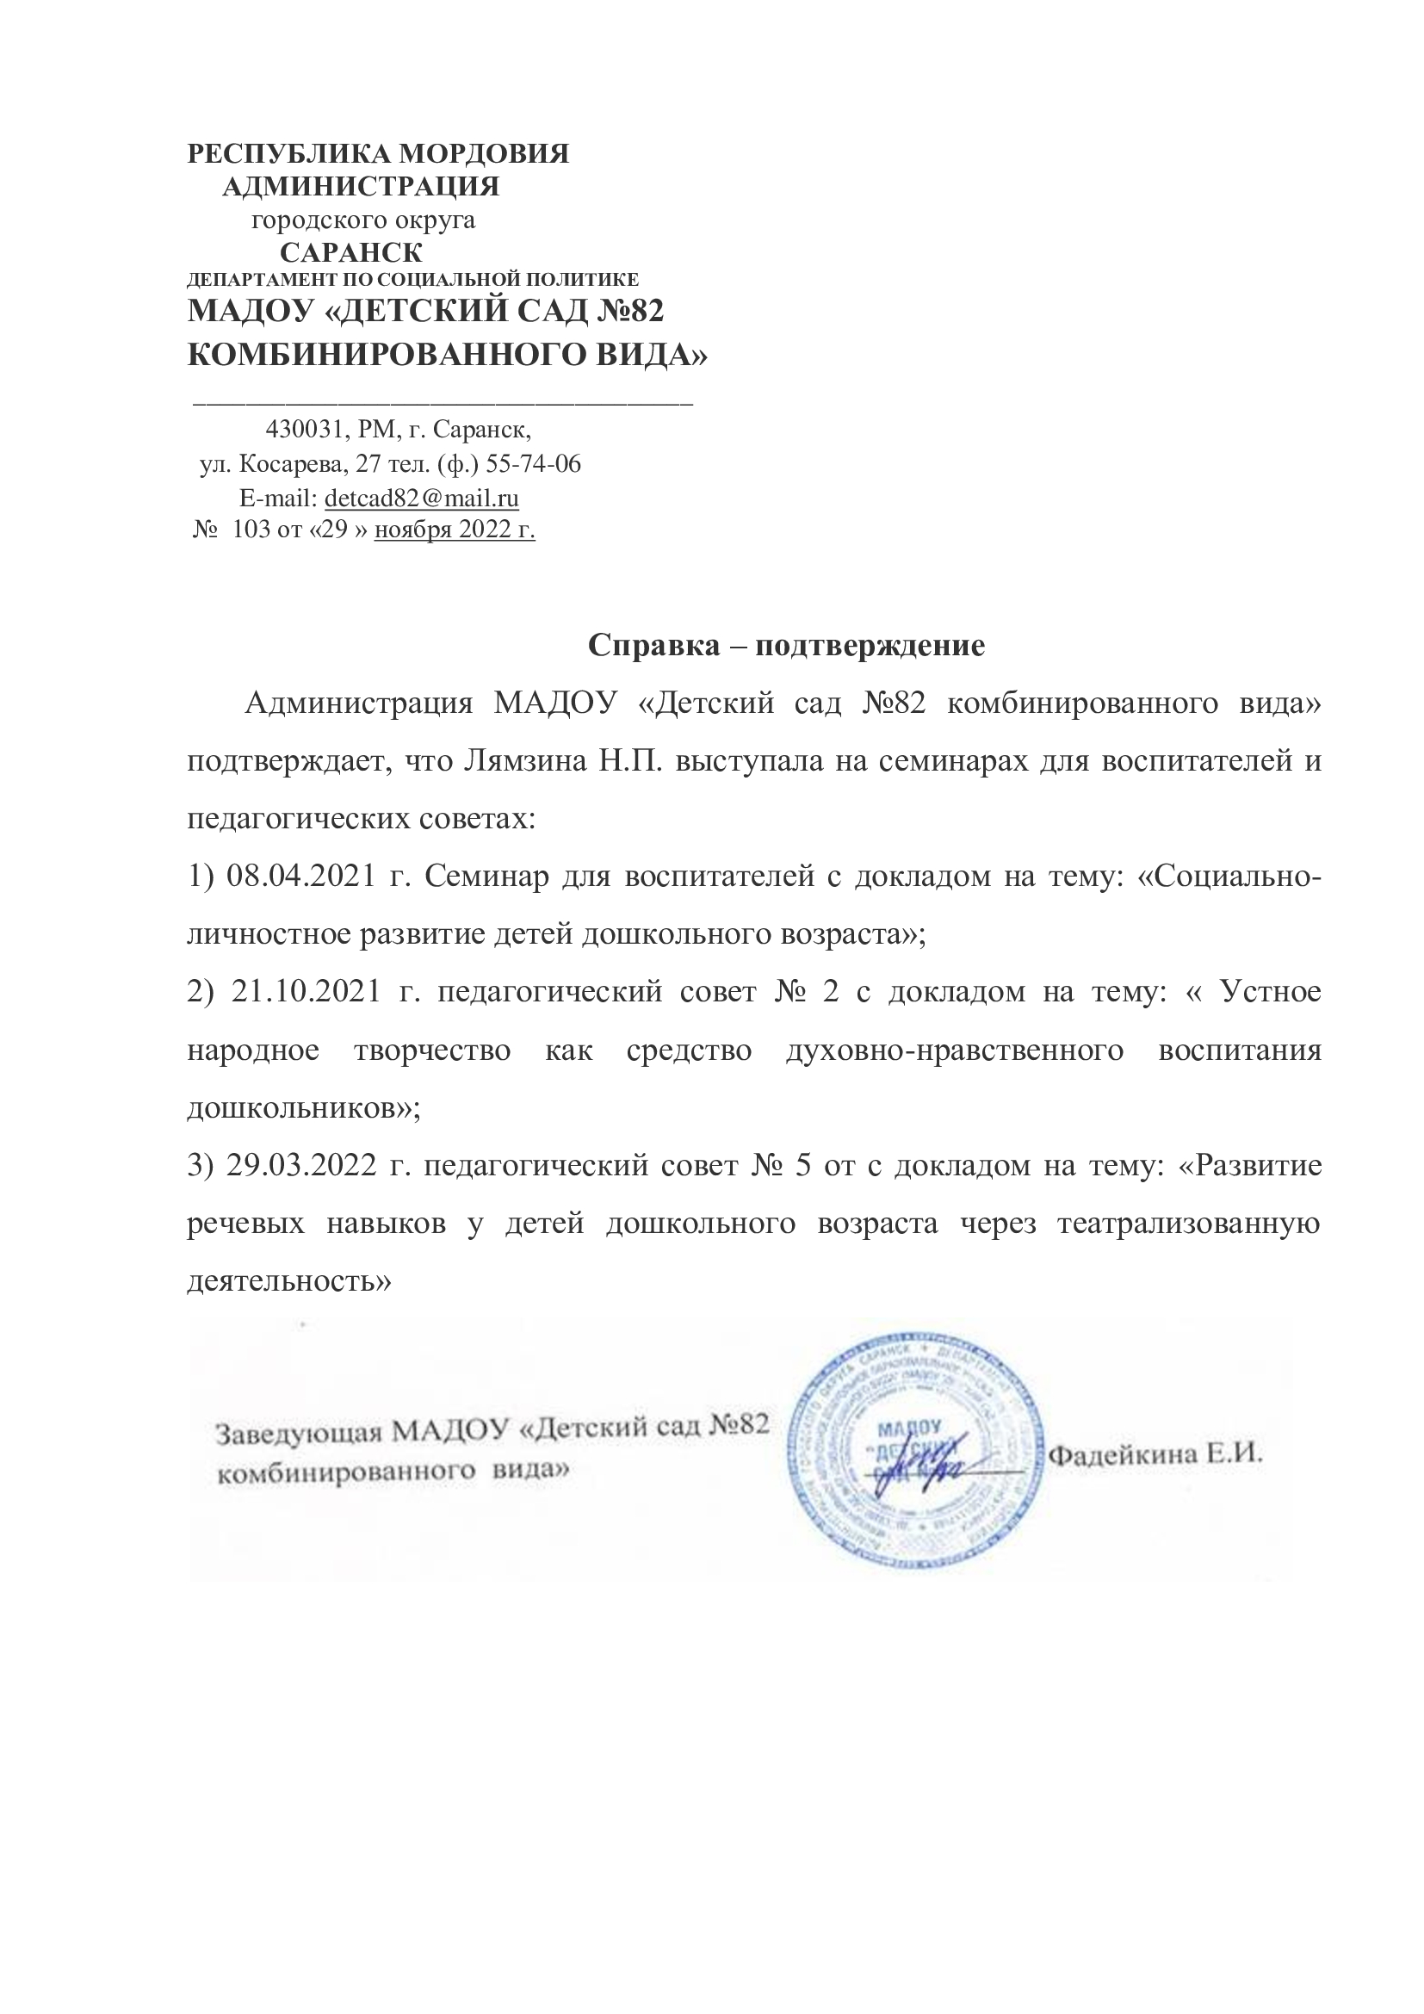
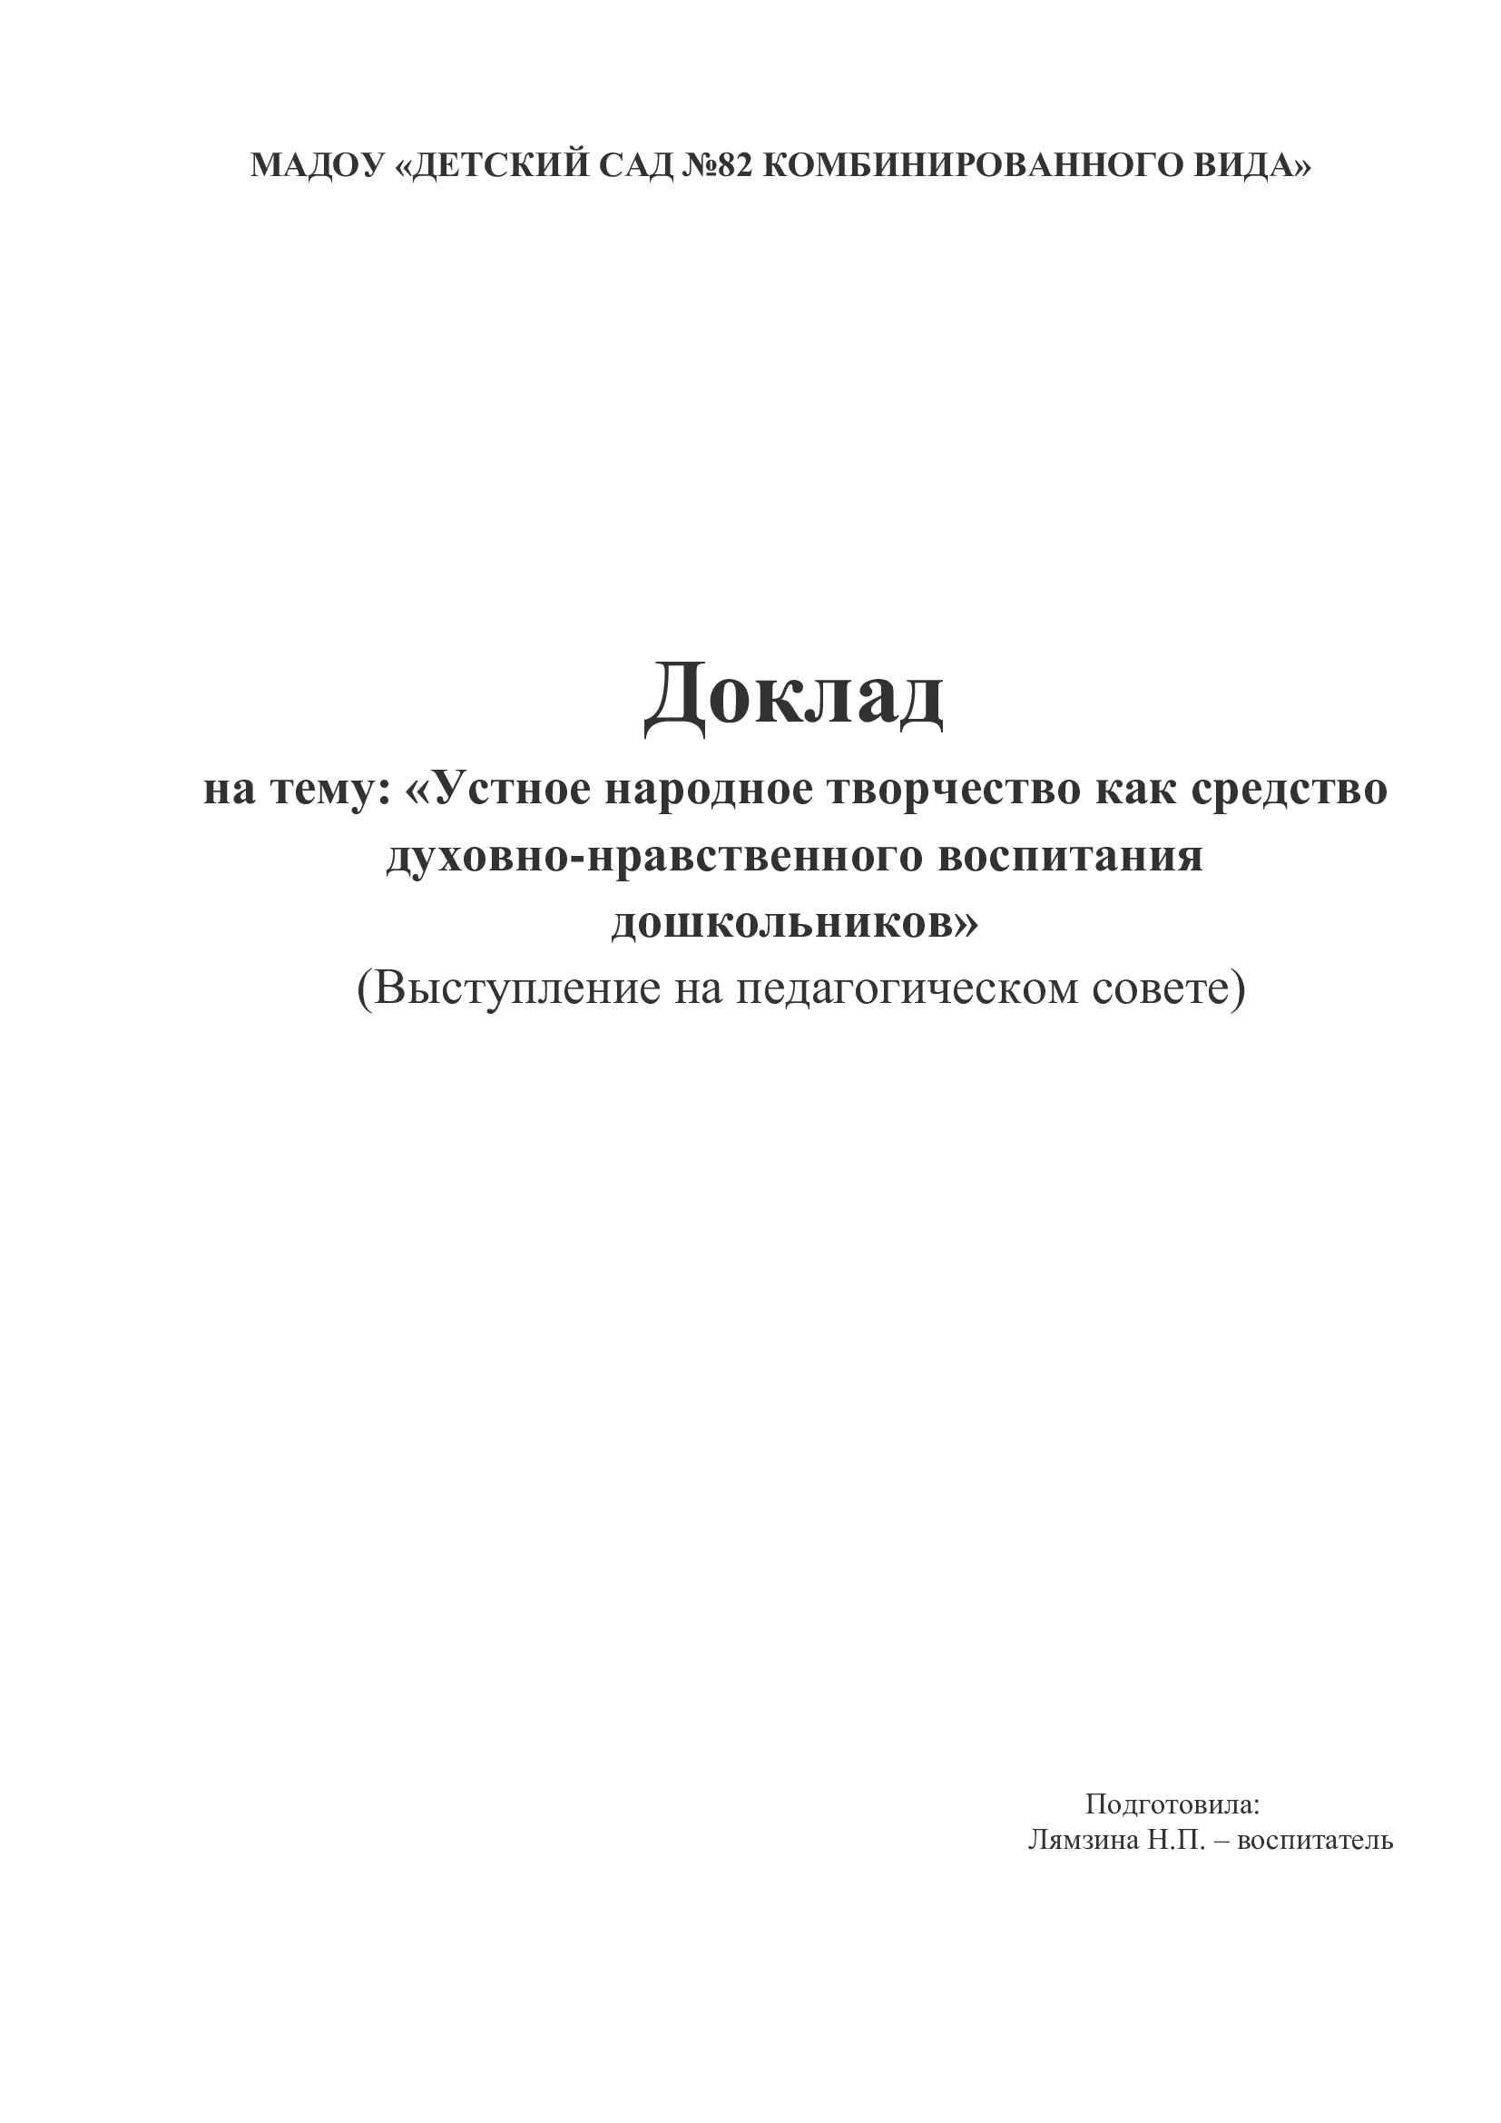
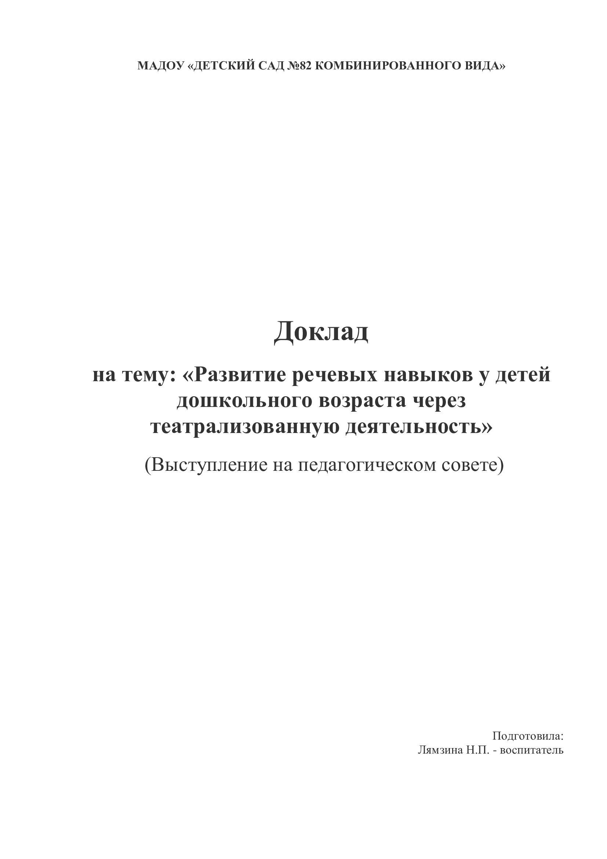

Slide 22
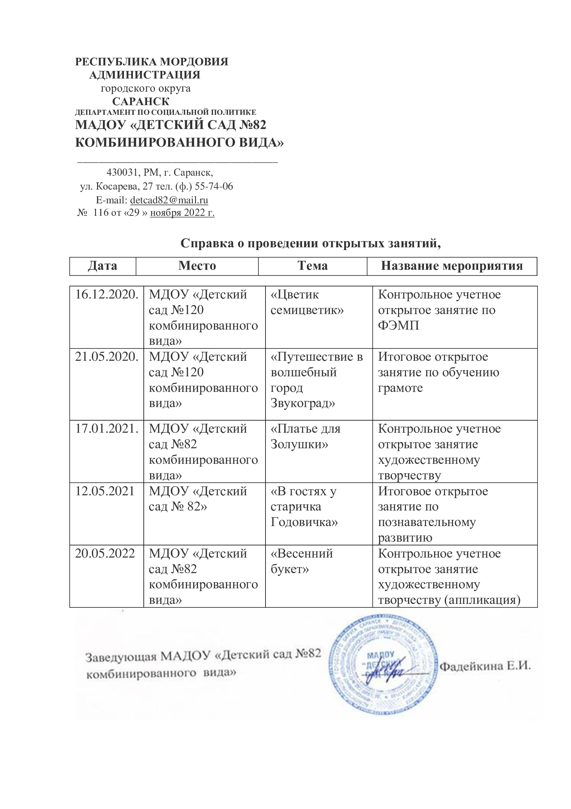
Проведение открытых занятий, мастер – классов, мероприятий

Slide 23
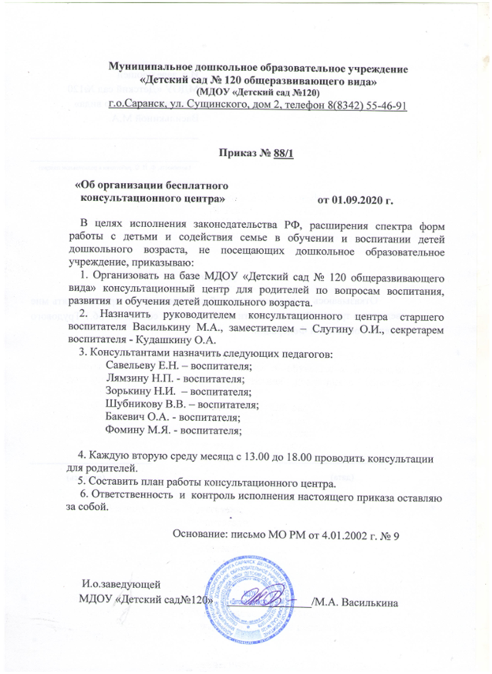
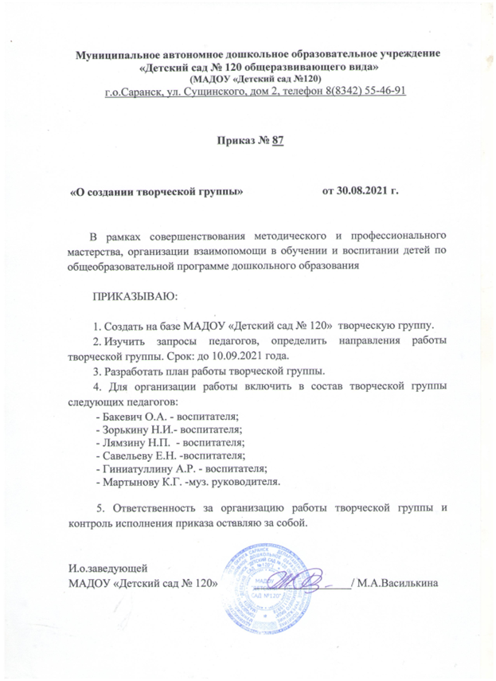
Общественная активность педагога

Slide 24
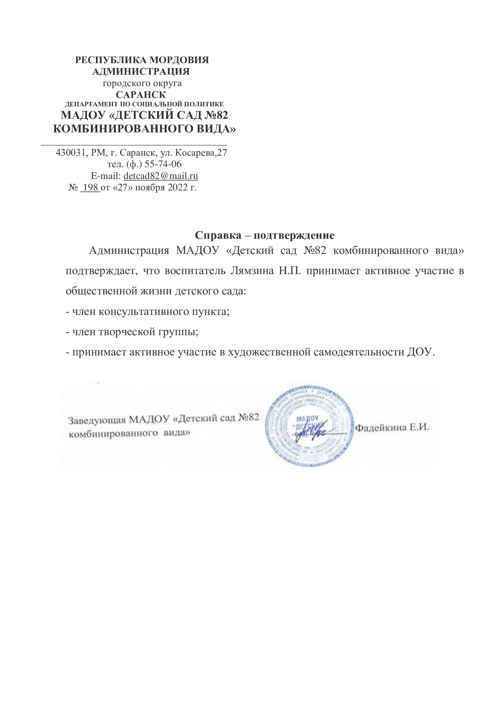
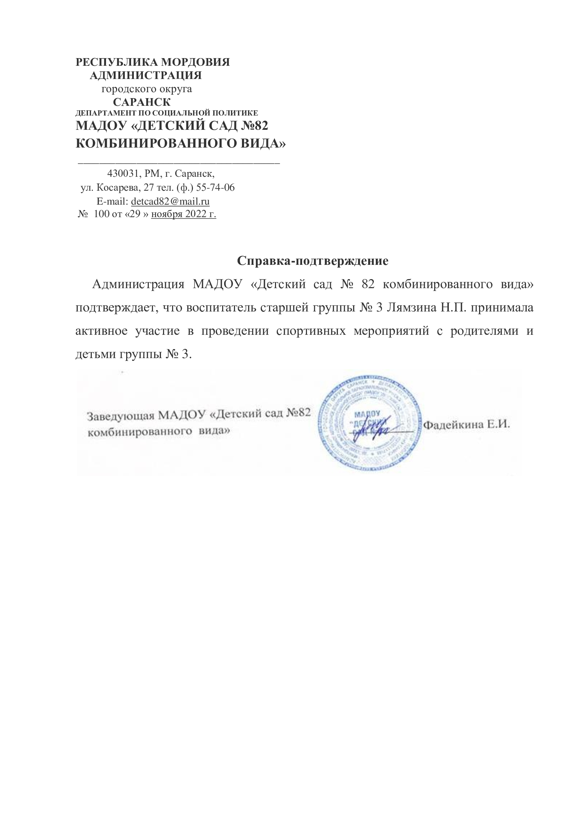

Slide 25
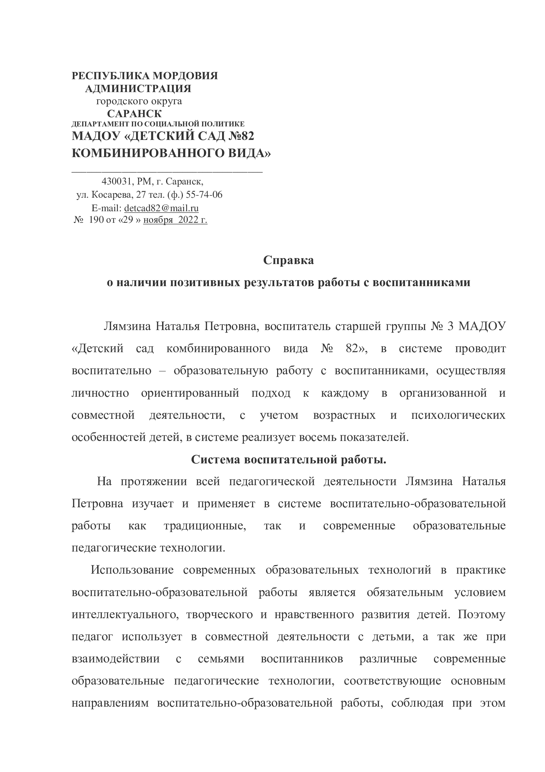
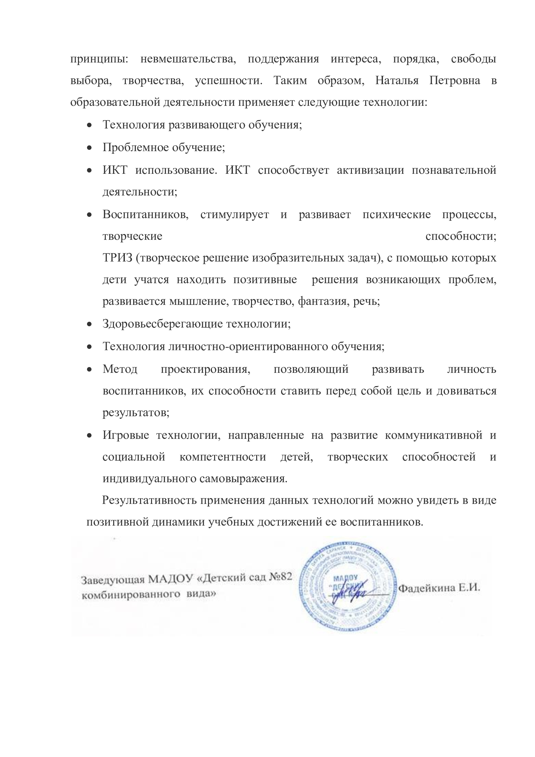
Позитивные результаты с воспитанниками

Slide 26
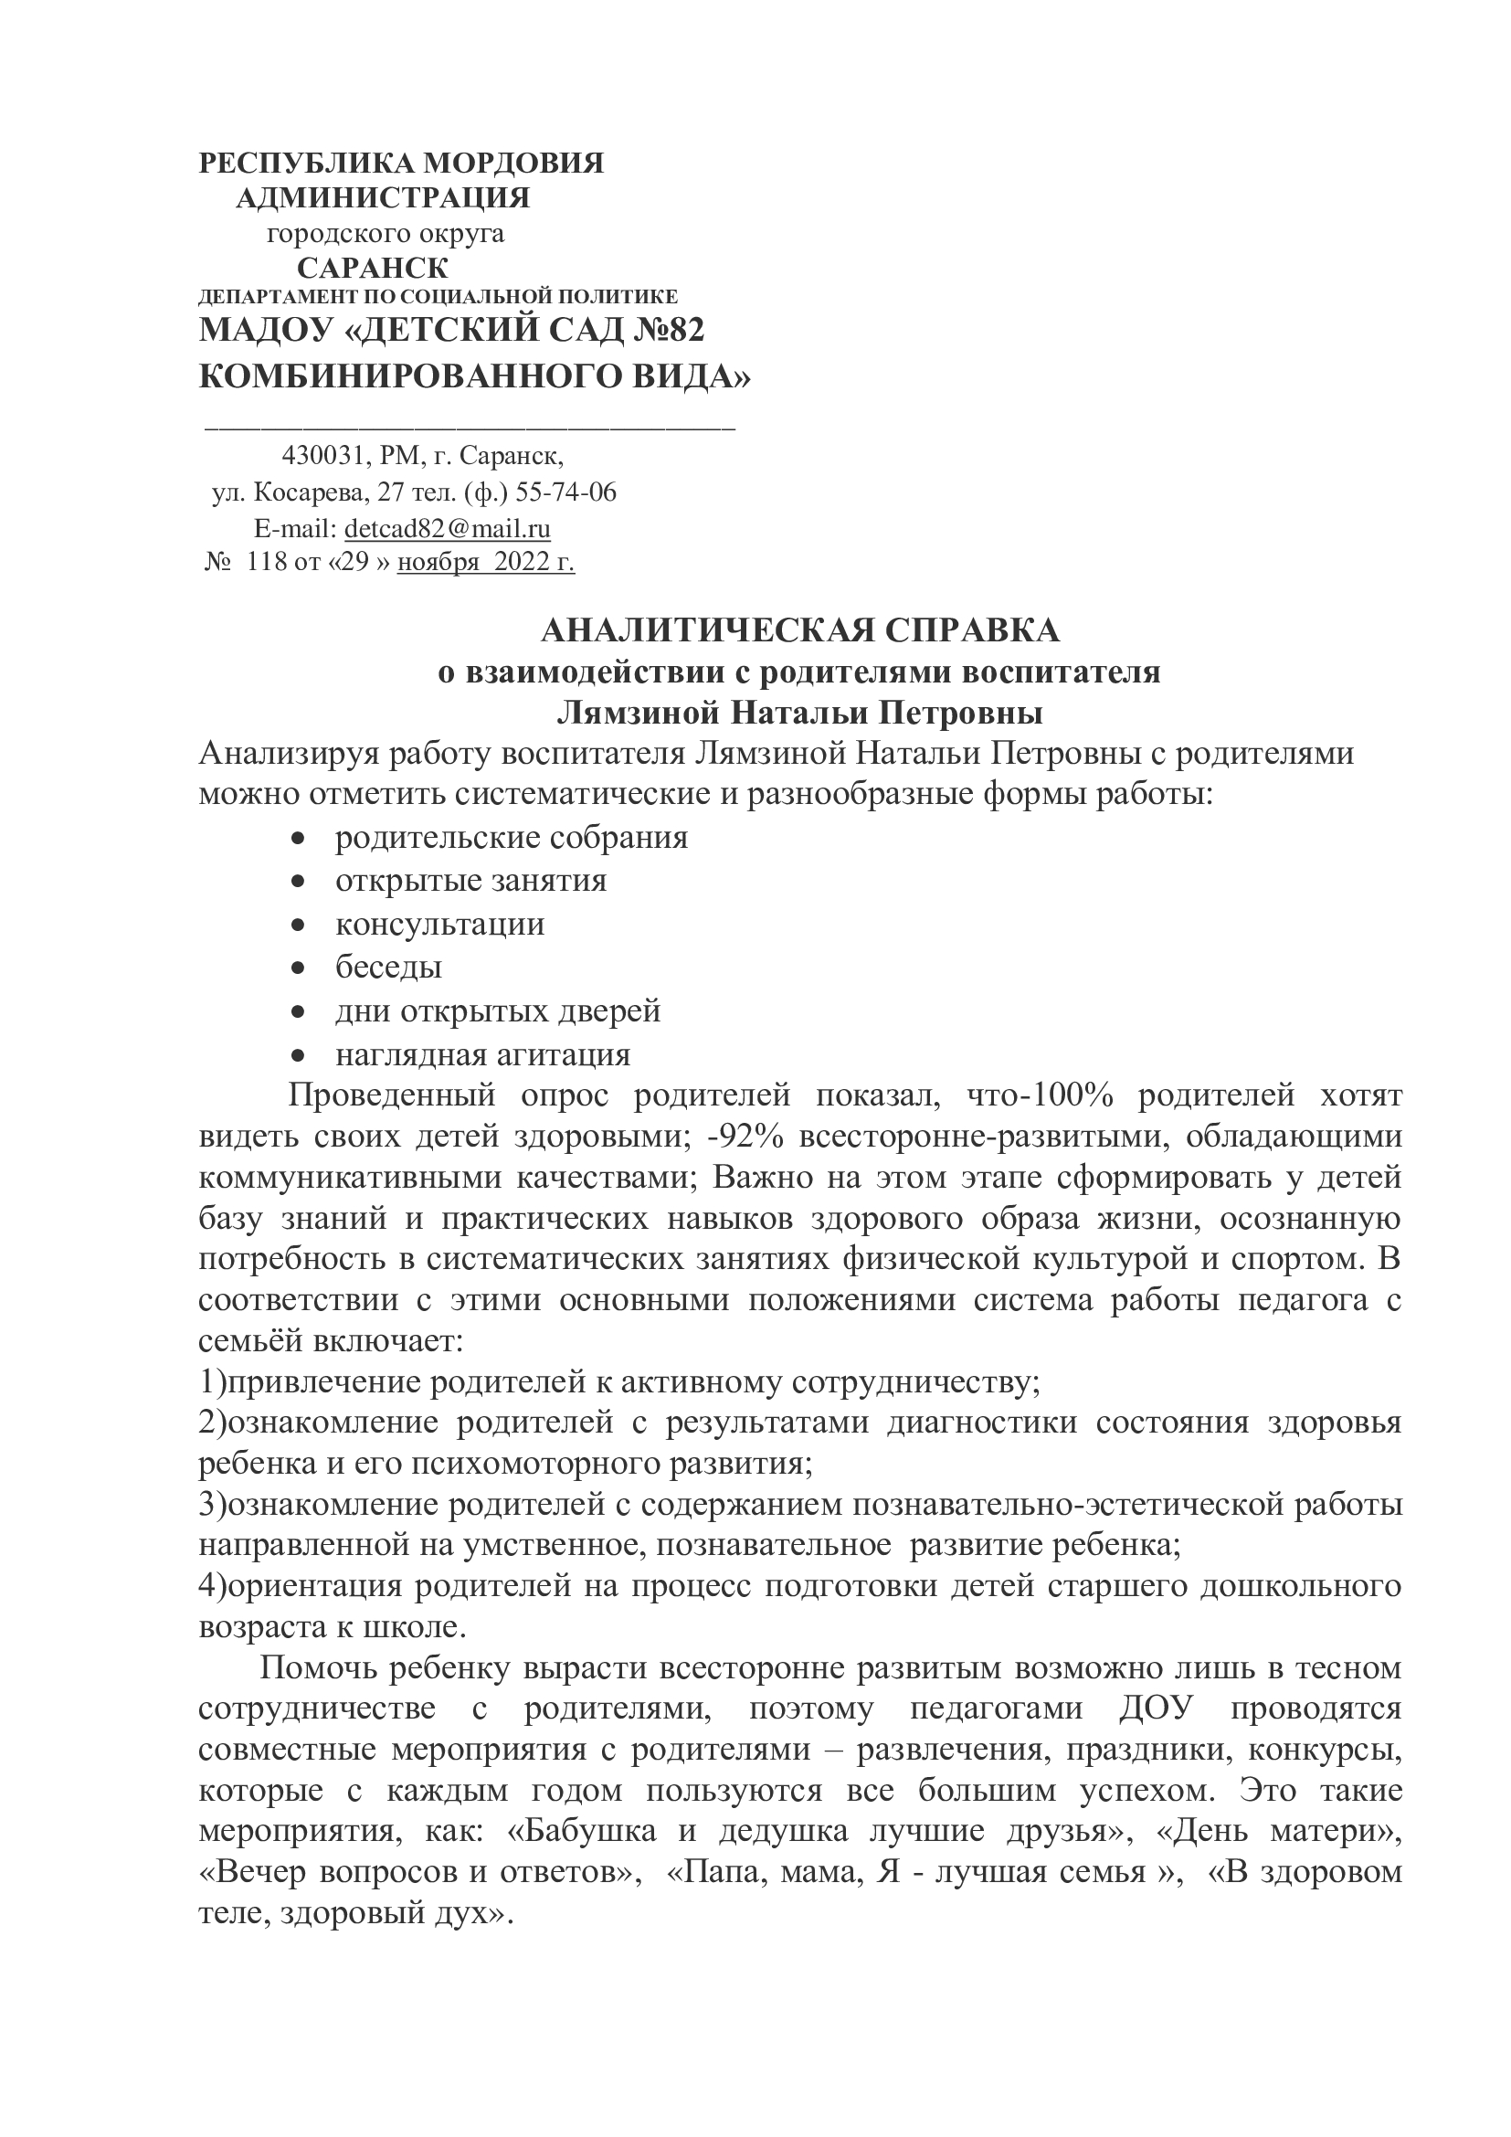
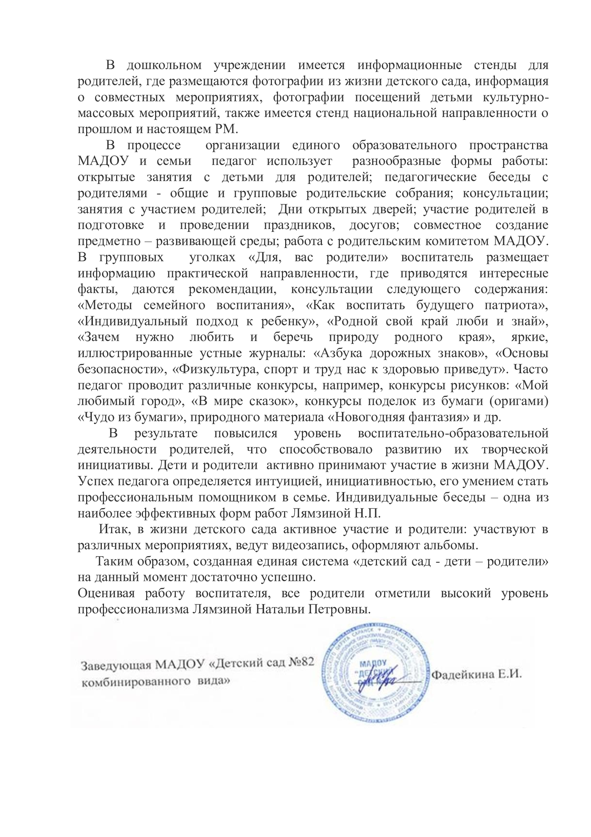
Качество взаимодействия с родителями

Slide 27
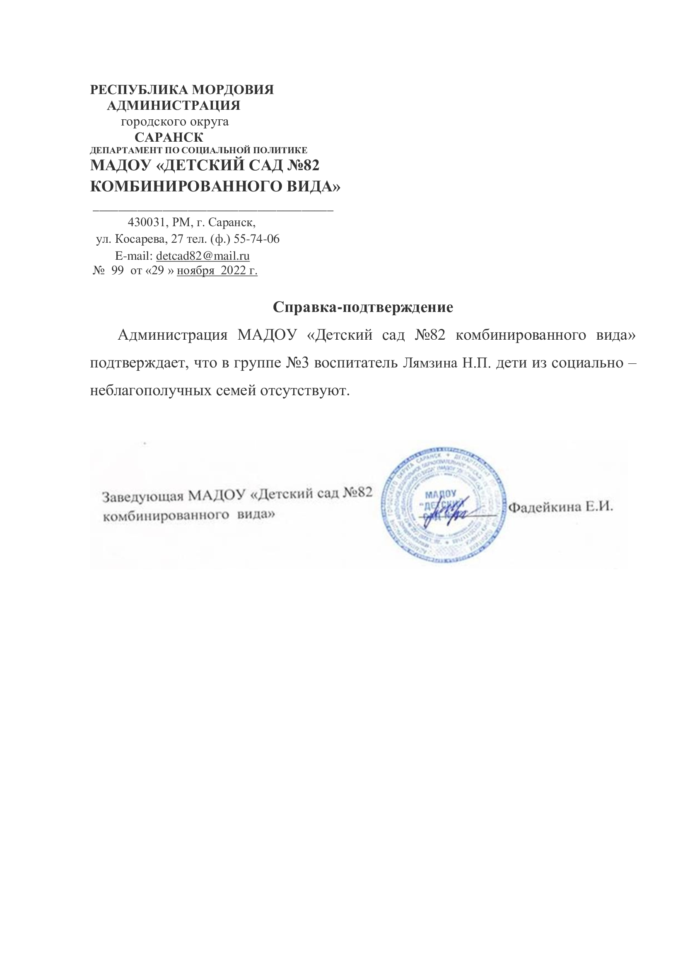
Работа с детьми из социально -неблагополучных семей

Slide 28
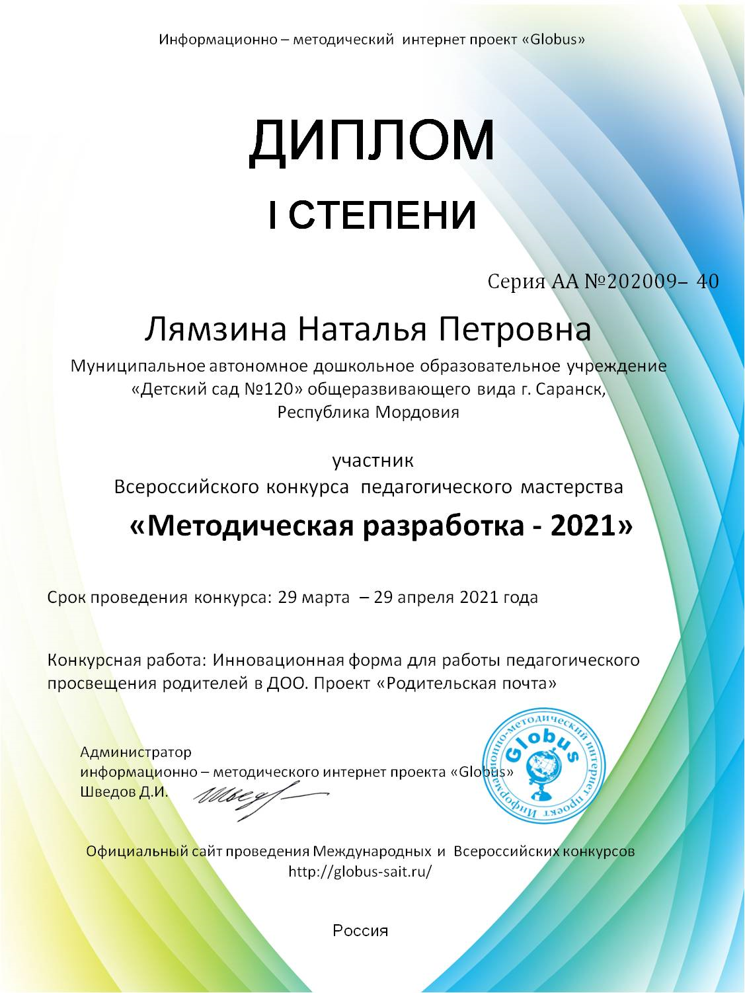
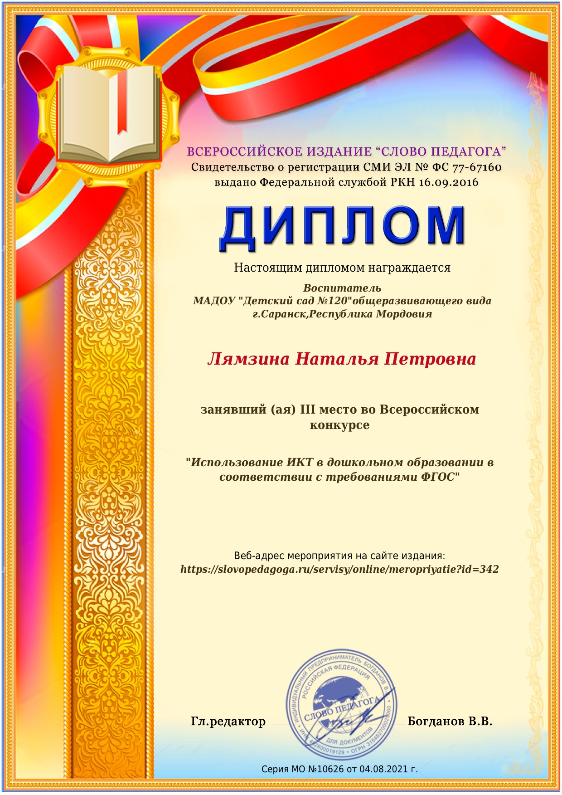
Участие педагога в профессиональных конкурсах

Slide 29
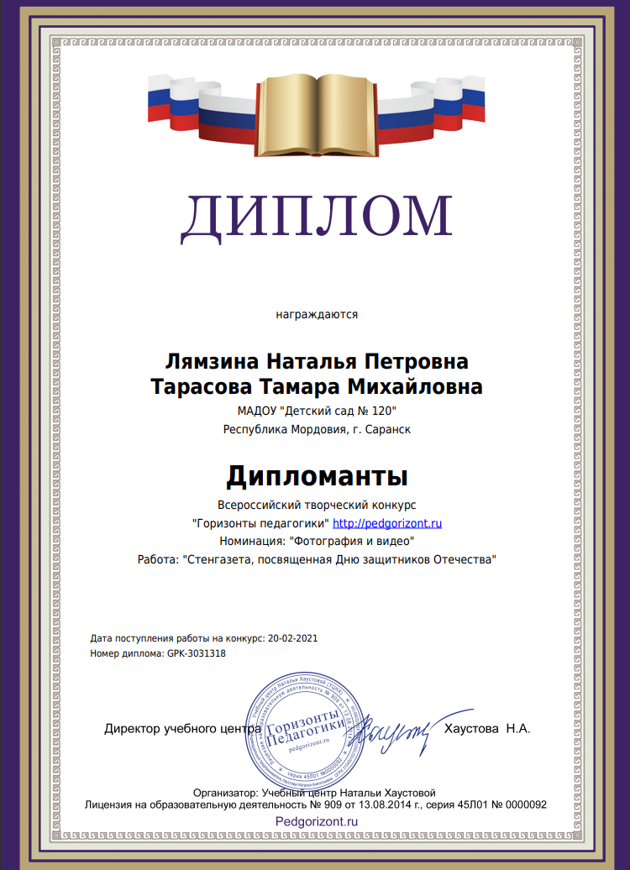

Slide 30
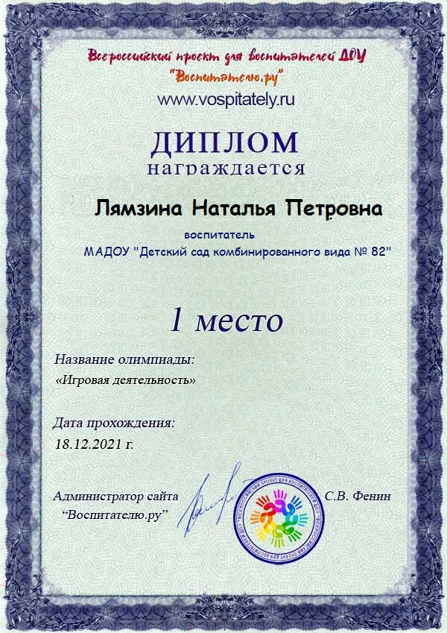

Slide 31
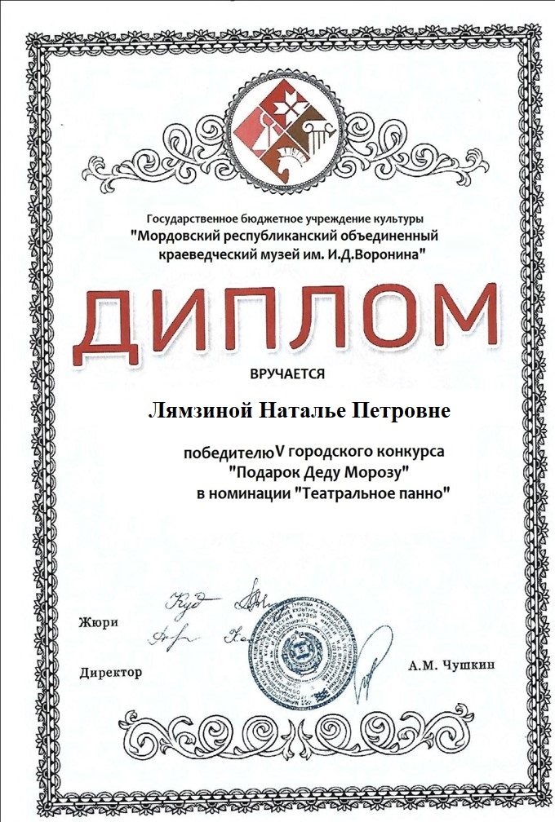

Slide 32
Награды и поощрения педагога

